Slide 1
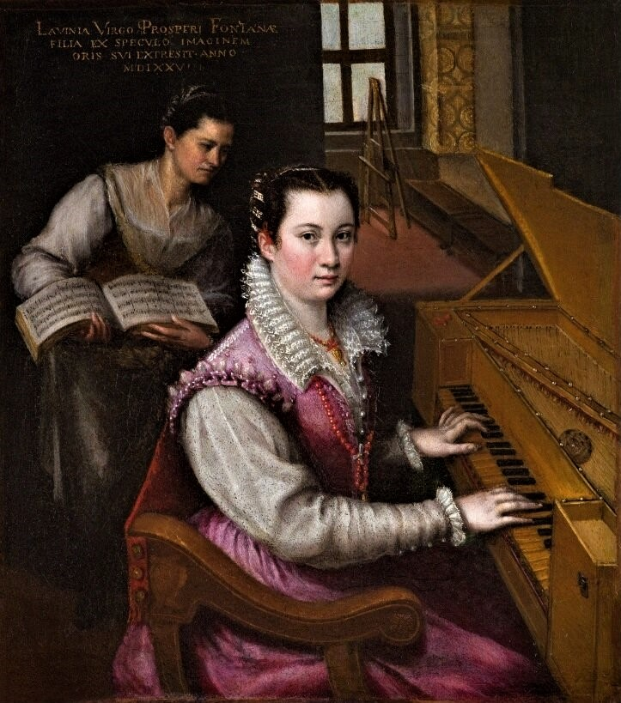
Lavinia Fontana
(1552-1614)
célèbre femme peintre
de la Renaissance italienne,...
et quelques autres
Par Jean-Louis GAUTREAU
Notes:
En 2013, j’ai présenté Artemisia Gentileschi (1593-1654) comme la première femme peintre célèbre de l’histoire de l’art. Or, en consultant des articles, je me suis aperçu que je méconnaissais Lavinia Fontana (1552-1614), et que j’avais sous-évalué l’importance de son œuvre. Elle aussi, 40 ans avant Artemisia, s’est rendue célèbre en pratiquant le Grand genre. Ce sera le sujet abordé ce soir.

Slide 2
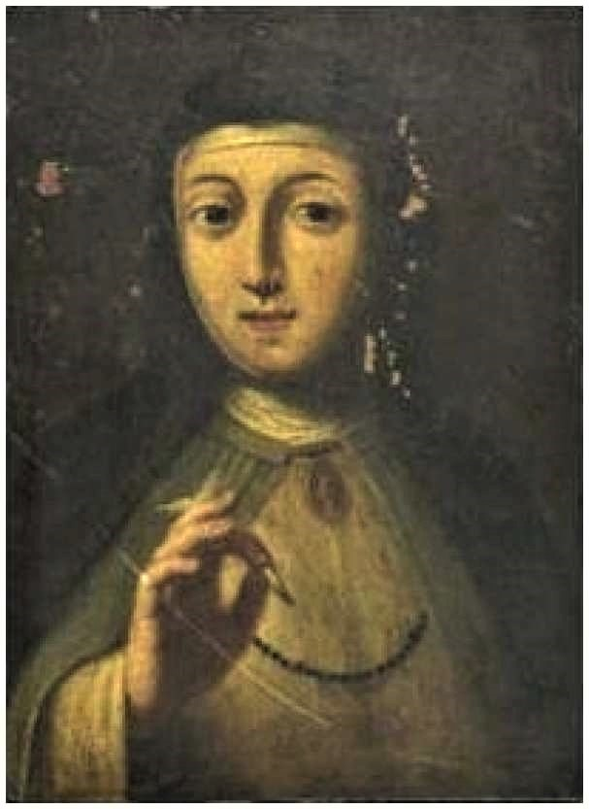
Autoportrait
de Pulisena Margherita Nelli (1524-1588)
dite Sœur Plautilla (c. 1550)
Notes:
Mais, alors que je rassemblais la documentation pour mon exposé sur Lavinia, je suis retombé sur un nom : Plautilla Nelli. J’avais déjà rencontré ce nom, mais n’y avais pas attaché d’importance car j’étais persuadé qu’il s’agissait probablement d’une artiste peignant des natures mortes, or c’est le fait de pratiquer le Grand genre qui distingue un ou une artiste des autres. J’avais négligé un détail : dans son ouvrage, Les Vies des meilleurs peintres, sculpteurs et architectes, le peintre et historien de l'art Giorgio Vasari parle de Plautilla en termes élogieux, et la présente comme la première femme peintre de la Renaissance italienne !
Vasari la complimente en déclarant : « Il y avait tellement de ses tableaux dans les maisons de messieurs à Florence, il serait fastidieux de tous les mentionner.»
Une petite recherche à son sujet m’a convaincu. Avant de vous parler de Lavinia, il me fallait évoquer le destin très particulier de Sœur Plautilla, qui elle aussi, 25 ans avant Lavinia a pratiqué, à sa manière, le Grand genre.

Slide 3
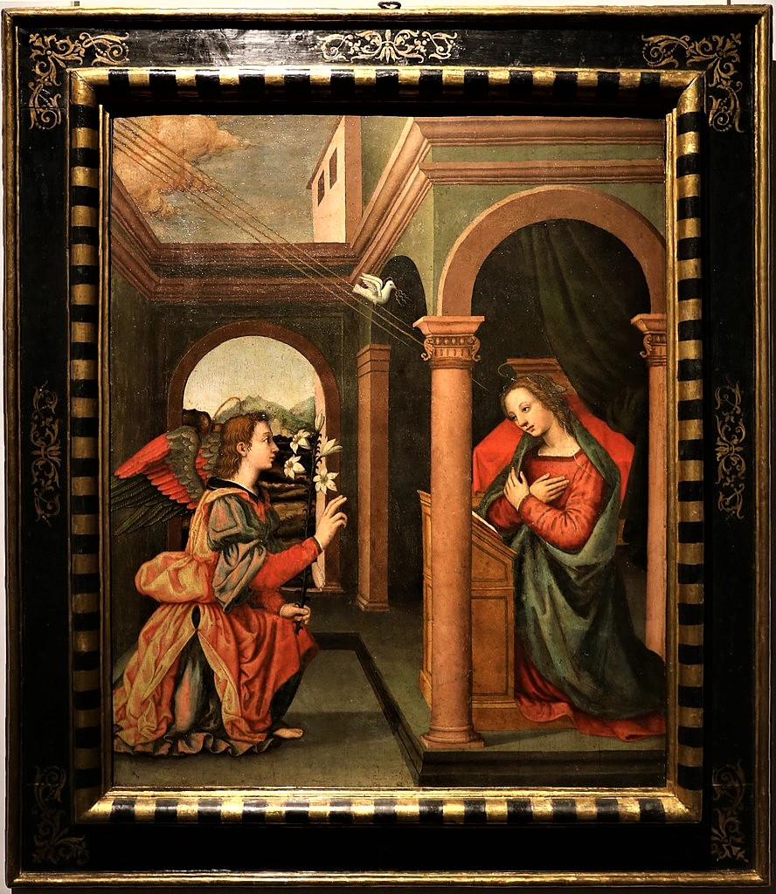
Annonciation
(Palazzo Vecchio, Florence).
Notes:
Mais, alors que je rassemblais la documentation pour mon exposé sur Lavinia, je suis retombé sur un nom : Plautilla Nelli. J’avais déjà rencontré ce nom, mais n’y avais pas attaché d’importance car j’étais persuadé qu’il s’agissait probablement d’une artiste peignant des natures mortes, or c’est le fait de pratiquer le Grand genre qui distingue un ou une artiste des autres. J’avais négligé un détail : dans son ouvrage, Les Vies des meilleurs peintres, sculpteurs et architectes, le peintre et historien de l'art Giorgio Vasari parle de Plautilla en termes élogieux, et la présente comme la première femme peintre de la Renaissance italienne !
Vasari la complimente en déclarant : « Il y avait tellement de ses tableaux dans les maisons de messieurs à Florence, il serait fastidieux de tous les mentionner.»
Une petite recherche à son sujet m’a convaincu. Avant de vous parler de Lavinia, il me fallait évoquer le destin très particulier de Sœur Plautilla, qui elle aussi, 25 ans avant Lavinia a pratiqué, à sa manière, le Grand genre.

Slide 4
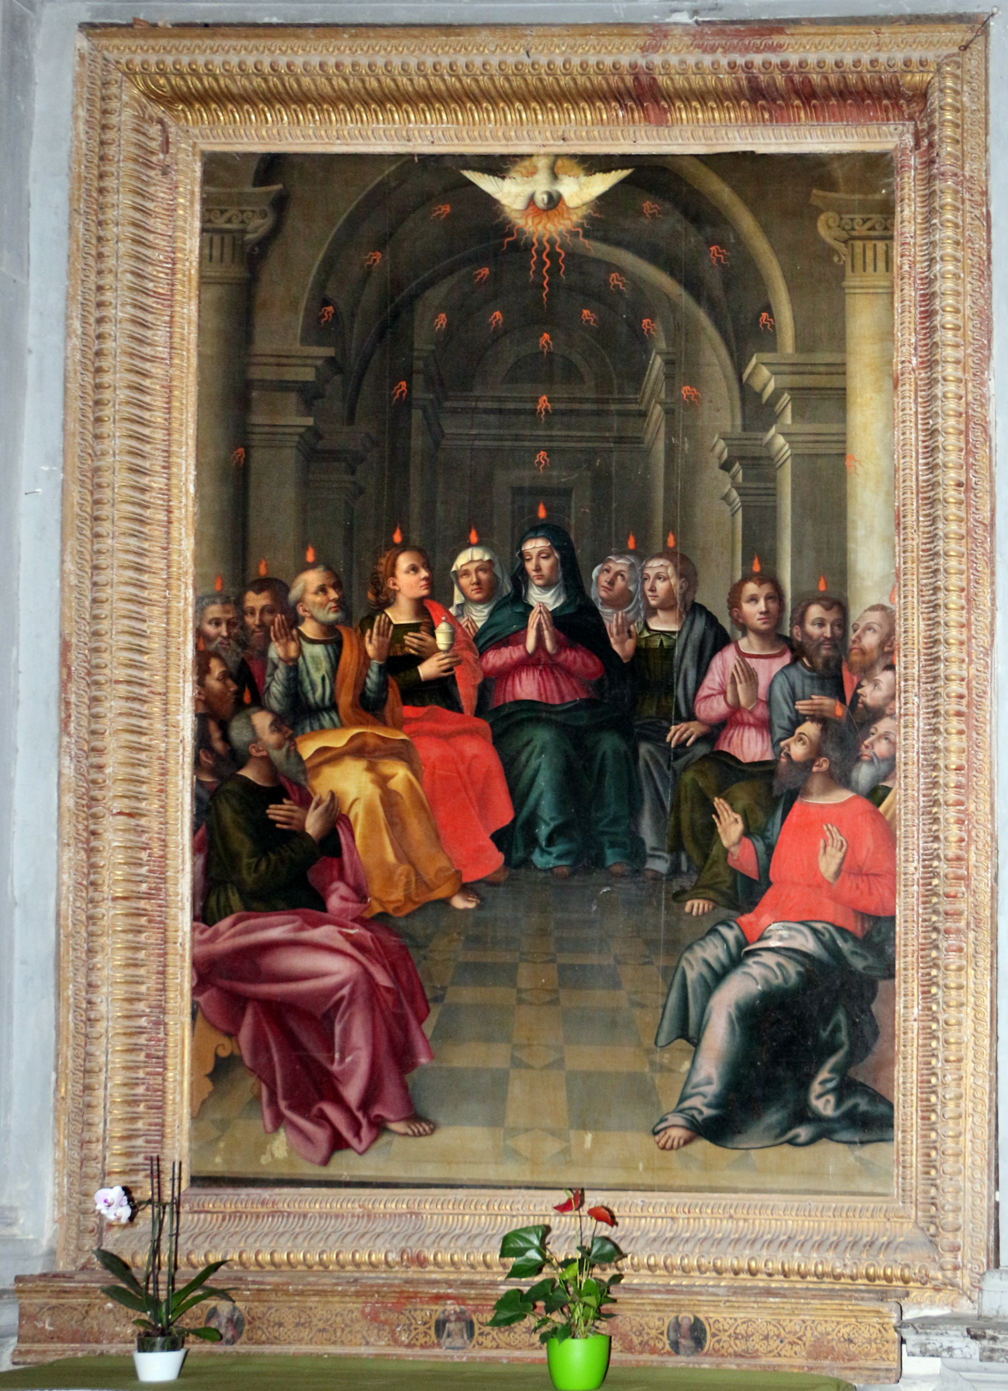
Pentecôte (1554)
Basilique St Dominique à Perugia
Notes:
Mais, alors que je rassemblais la documentation pour mon exposé sur Lavinia, je suis retombé sur un nom : Plautilla Nelli. J’avais déjà rencontré ce nom, mais n’y avais pas attaché d’importance car j’étais persuadé qu’il s’agissait probablement d’une artiste peignant des natures mortes, or c’est le fait de pratiquer le Grand genre qui distingue un ou une artiste des autres. J’avais négligé un détail : dans son ouvrage, Les Vies des meilleurs peintres, sculpteurs et architectes, le peintre et historien de l'art Giorgio Vasari parle de Plautilla en termes élogieux, et la présente comme la première femme peintre de la Renaissance italienne !
Vasari la complimente en déclarant : « Il y avait tellement de ses tableaux dans les maisons de messieurs à Florence, il serait fastidieux de tous les mentionner.»
Une petite recherche à son sujet m’a convaincu. Avant de vous parler de Lavinia, il me fallait évoquer le destin très particulier de Sœur Plautilla, qui elle aussi, 25 ans avant Lavinia a pratiqué, à sa manière, le Grand genre.

Slide 5
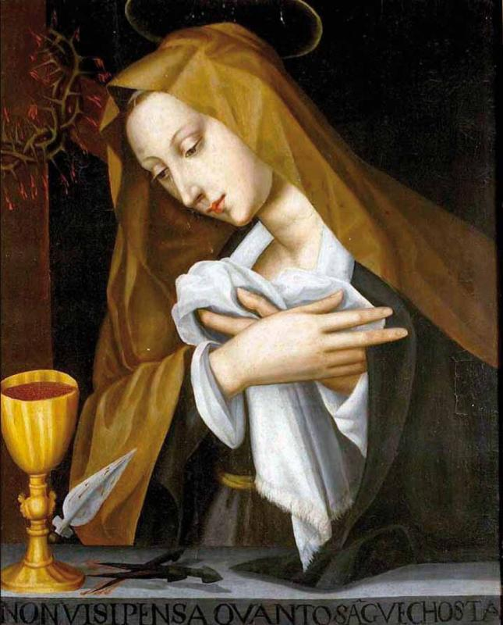
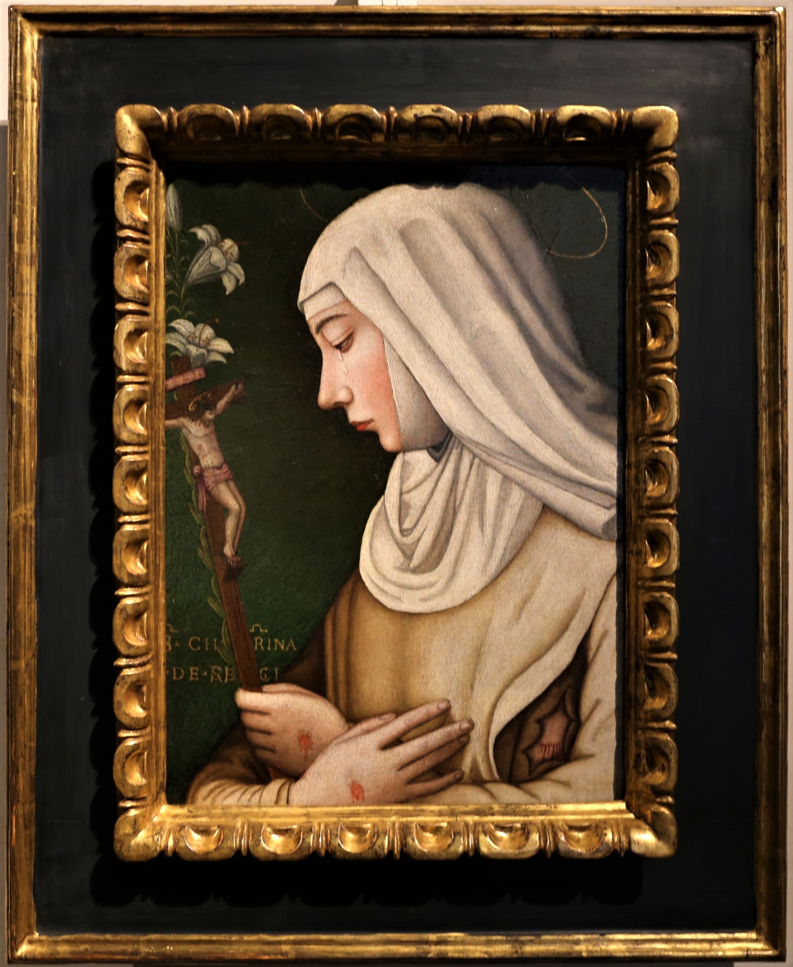

Slide 6
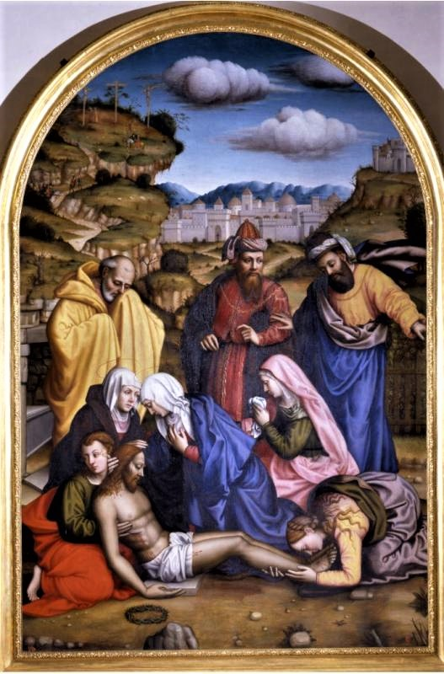
Lamentation sur le corps du Christ
(1560 – musée San Marco)

Slide 7
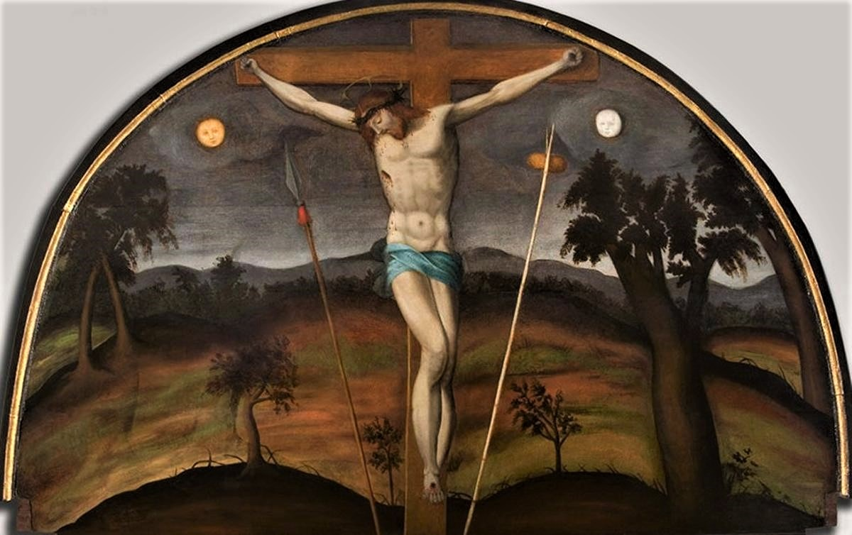
Crucifixion
(Museo del Cenacolo di Andrea del Sarto, Florence)

Slide 8
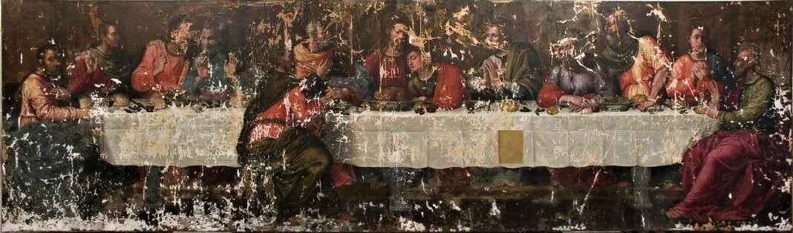
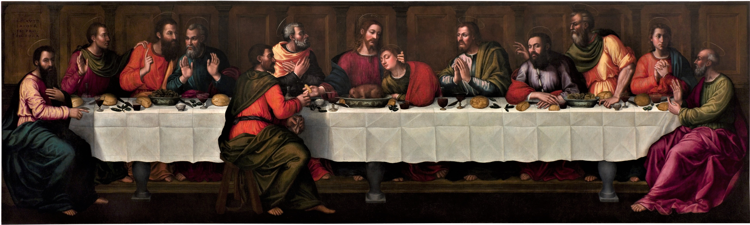
Dernier repas du Christ (c. 1560)

Slide 9
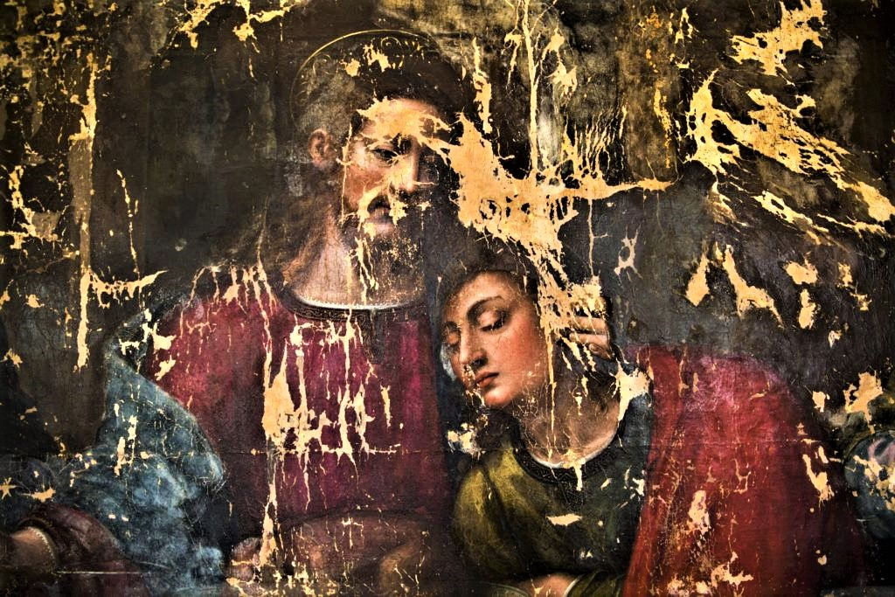
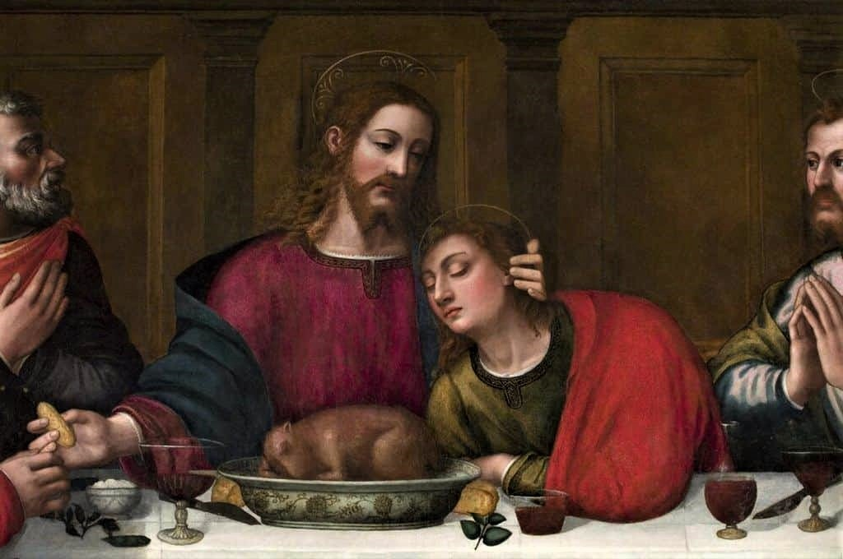

Slide 10
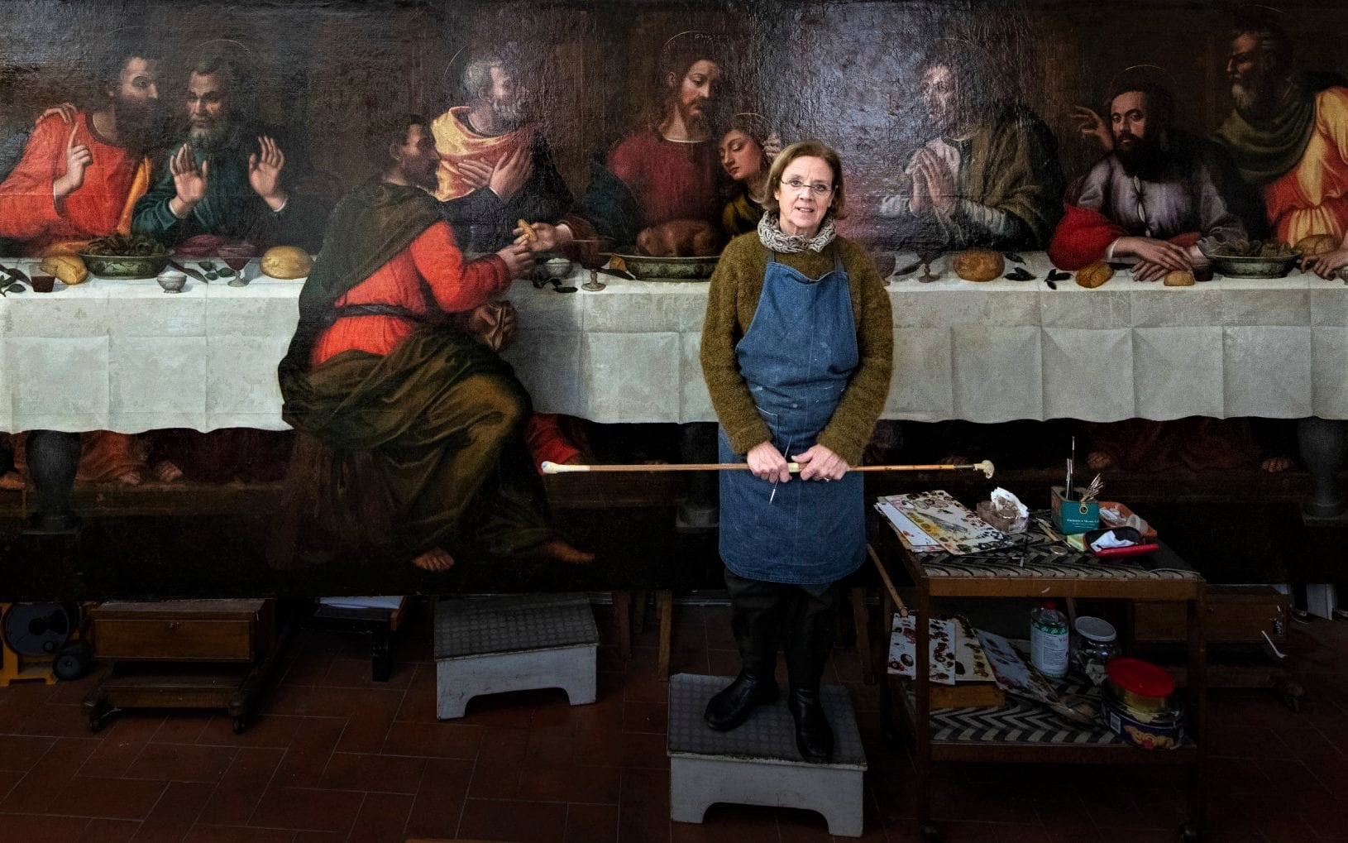

Slide 11
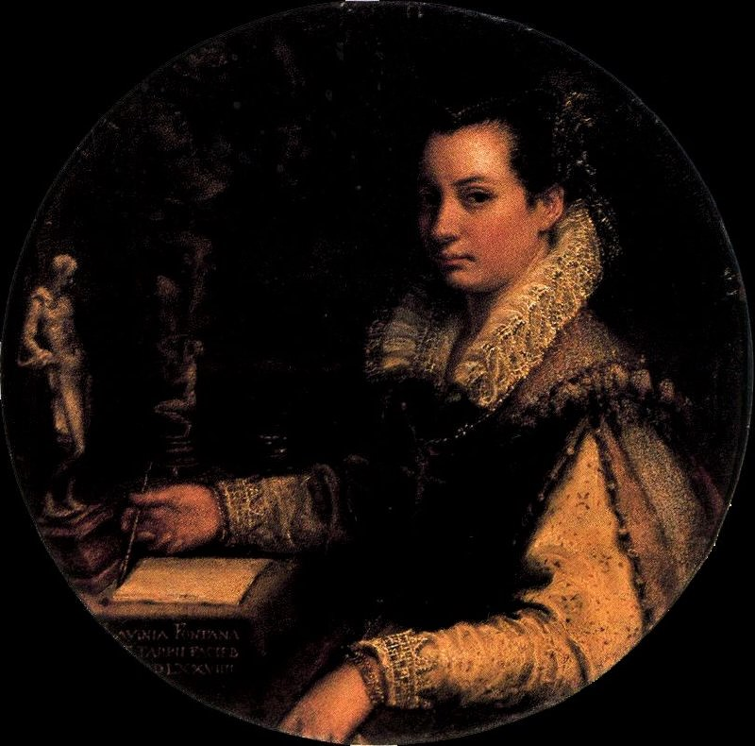
Lavinia Fontana
(Bologne, 1552- Rome, 1614)
la « peintre pontificale » en avance sur son temps

Slide 12
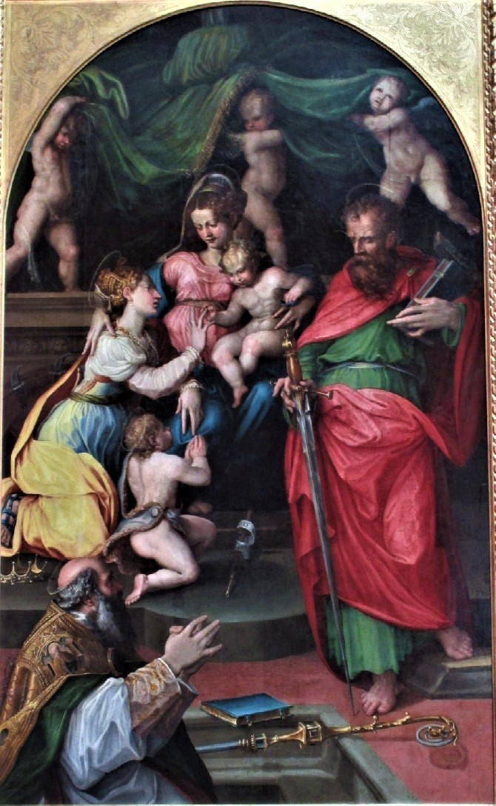
Prospero Fontana (1512-1597)
La Vierge sur son trône avec
saint Augustin, sainte Catherine d’Alexandrie et saint Paul
(1540 - Berlin)

Slide 13
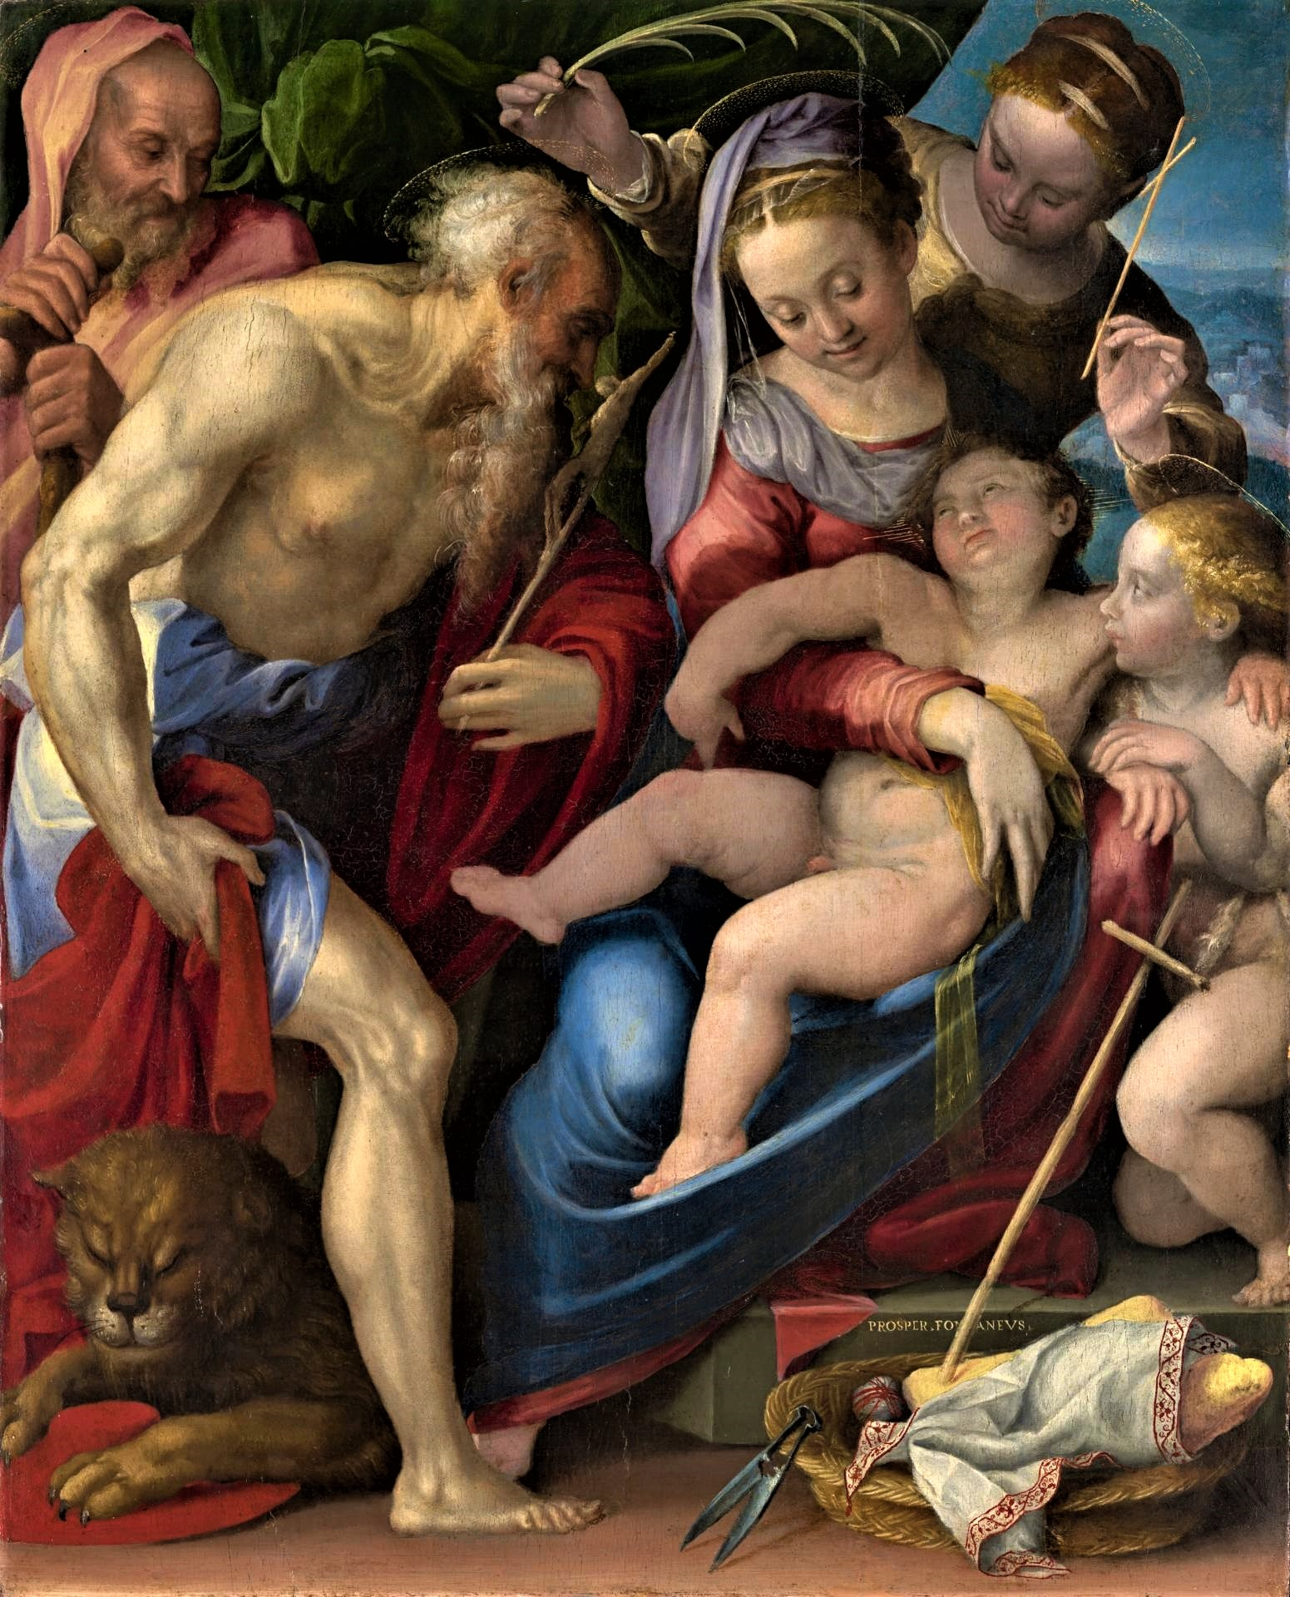
Prospero Fontana
La Sainte Famille avec saint Jérôme, une sainte martyre, et Jean-Baptiste
(1561 - Melbourne)

Slide 14
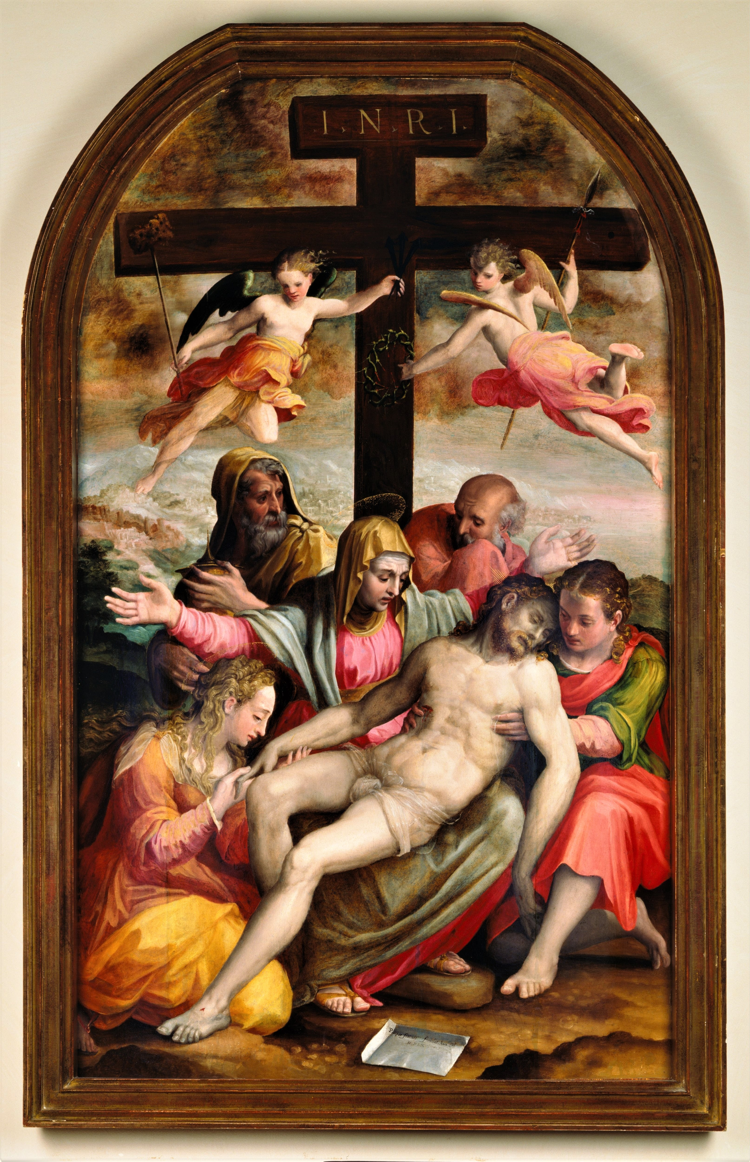
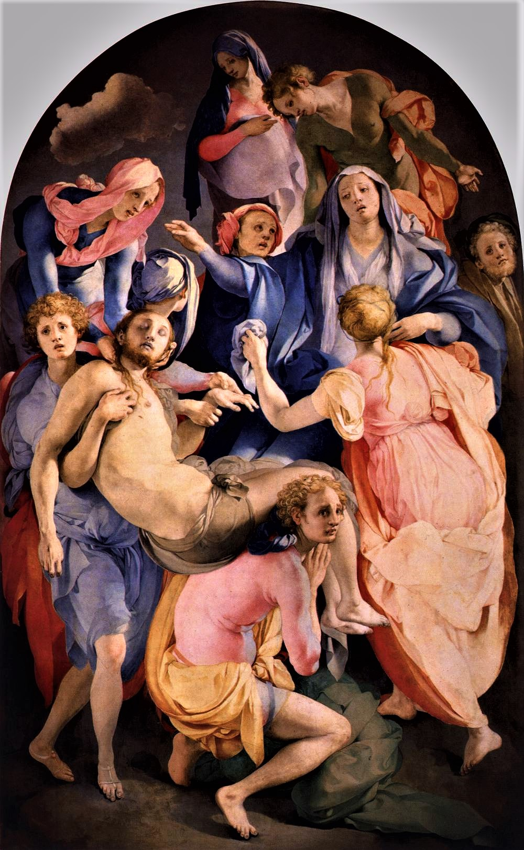
Jacopo da Pontormo
(1494-1557) :
La Déposition
(1528)
Prospero Fontana : La Déposition (Sydney 1563)

Slide 15
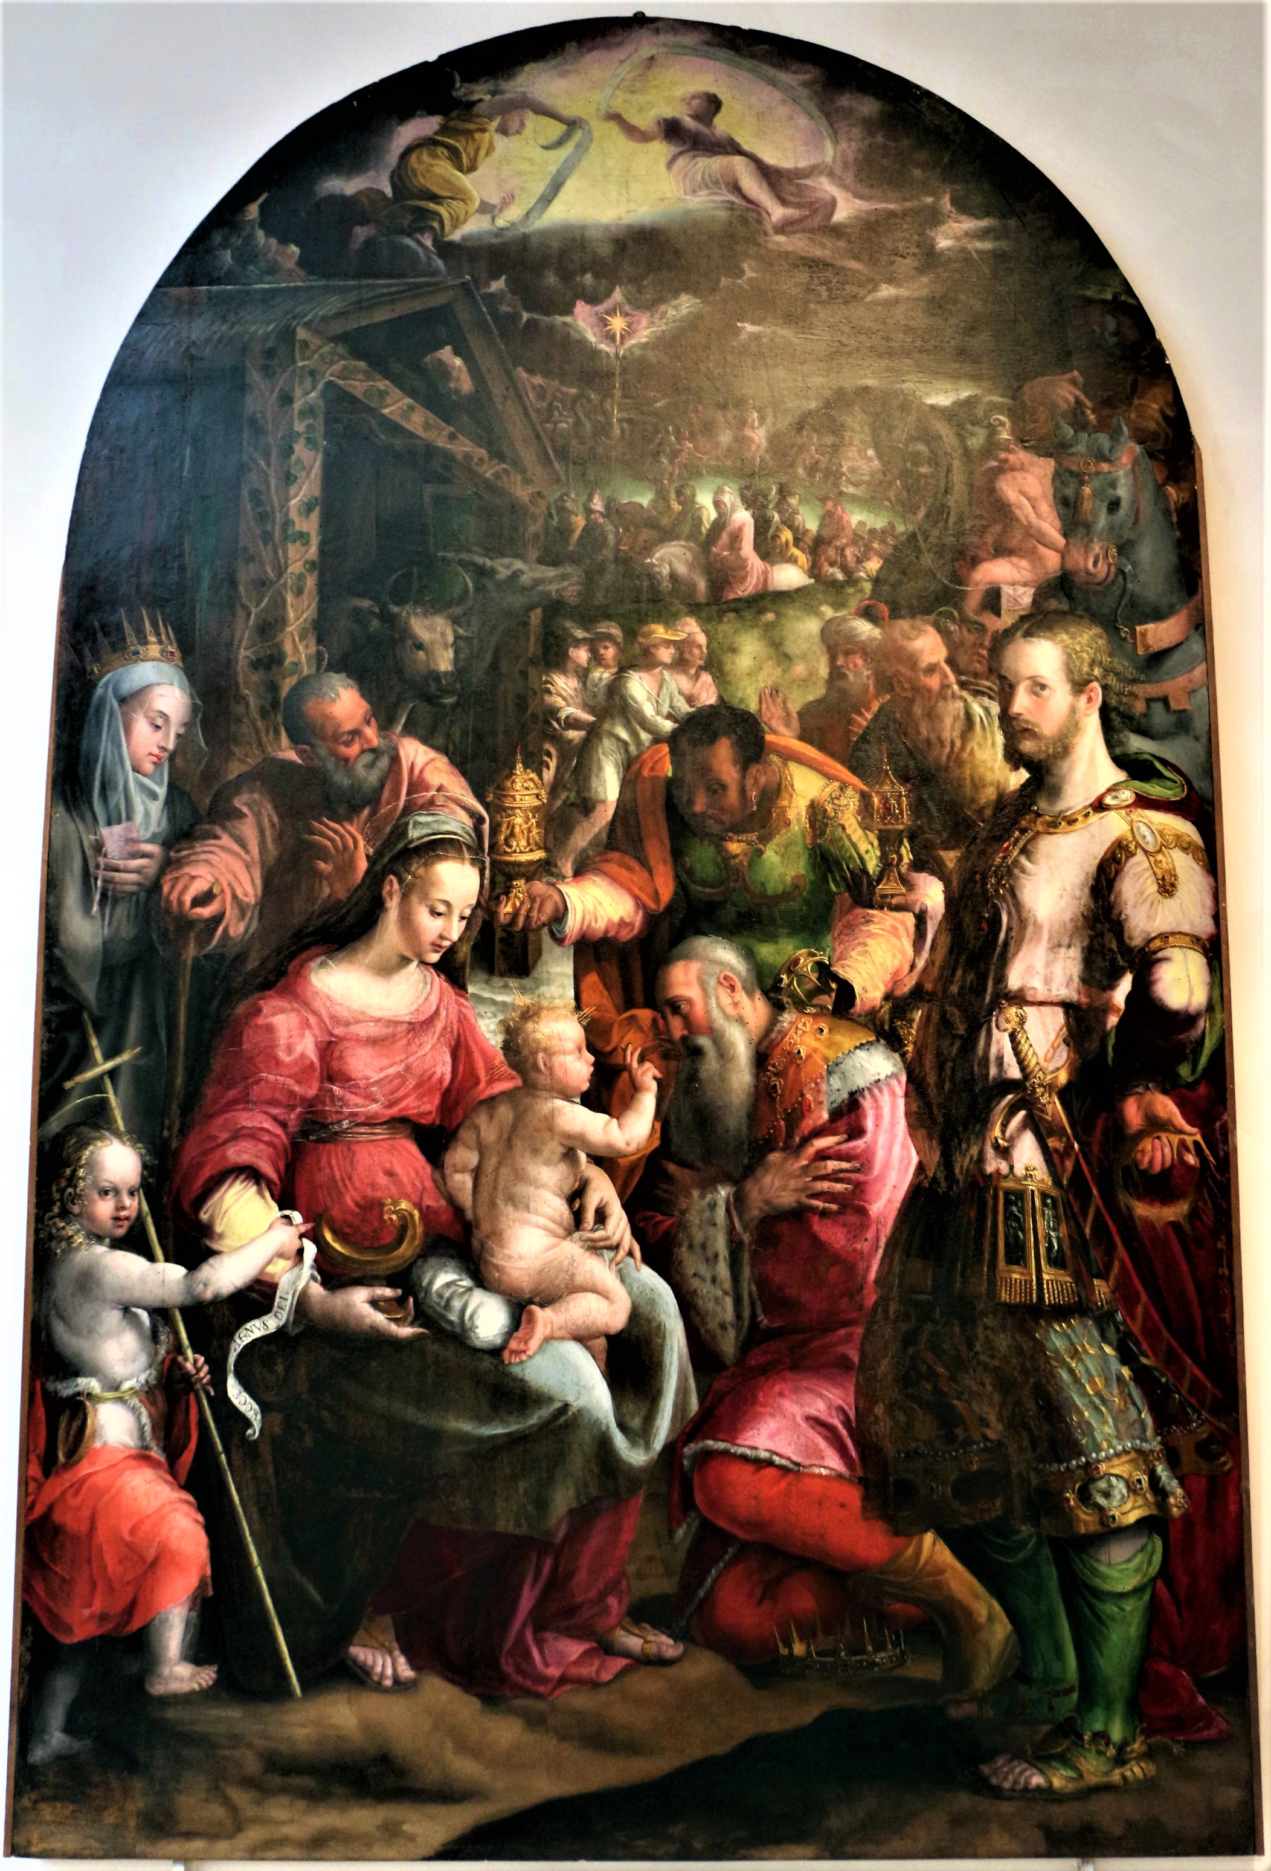
Prospero Fontana :
L’Adoration des Mages
(1569 - Bologne)

Slide 16
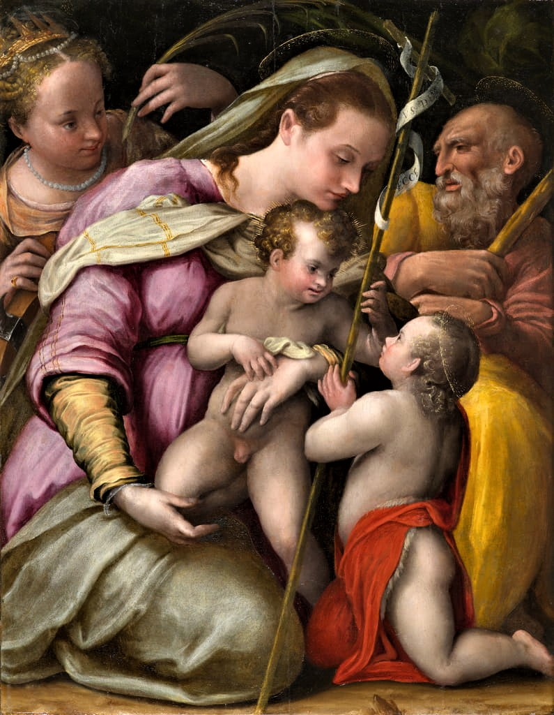
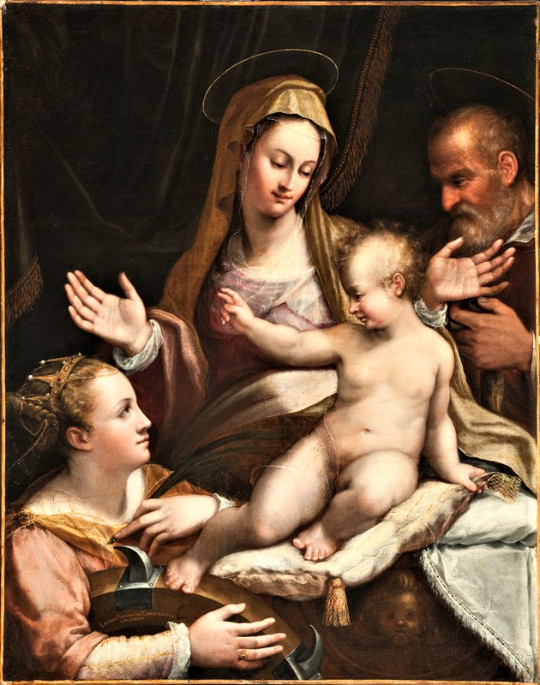
Sainte Famille avec sainte Catherine d’Alexandrie
Prospero Fontana
Lavinia Fontana

Slide 17
Lavinia Fontana
Autoportrait à l’épinette (1578)

Slide 18
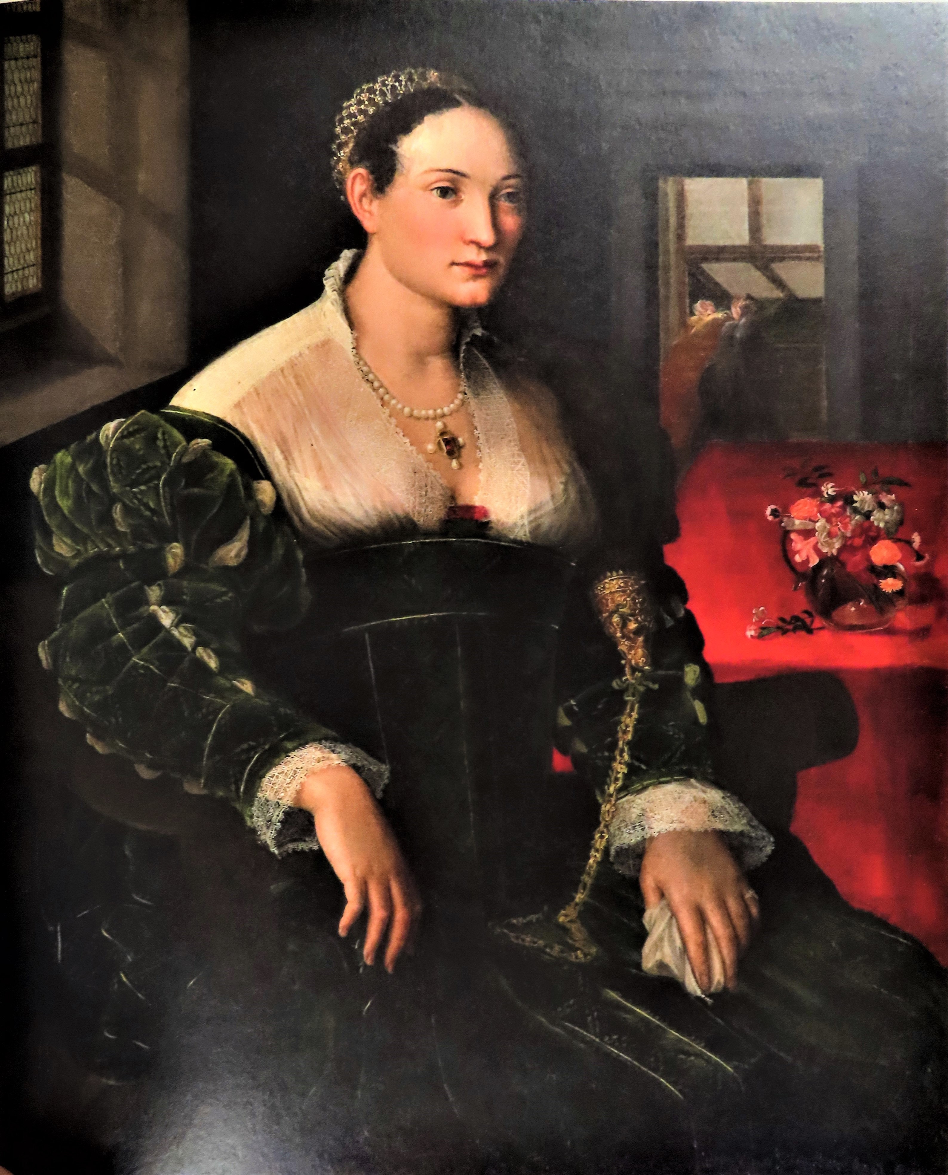
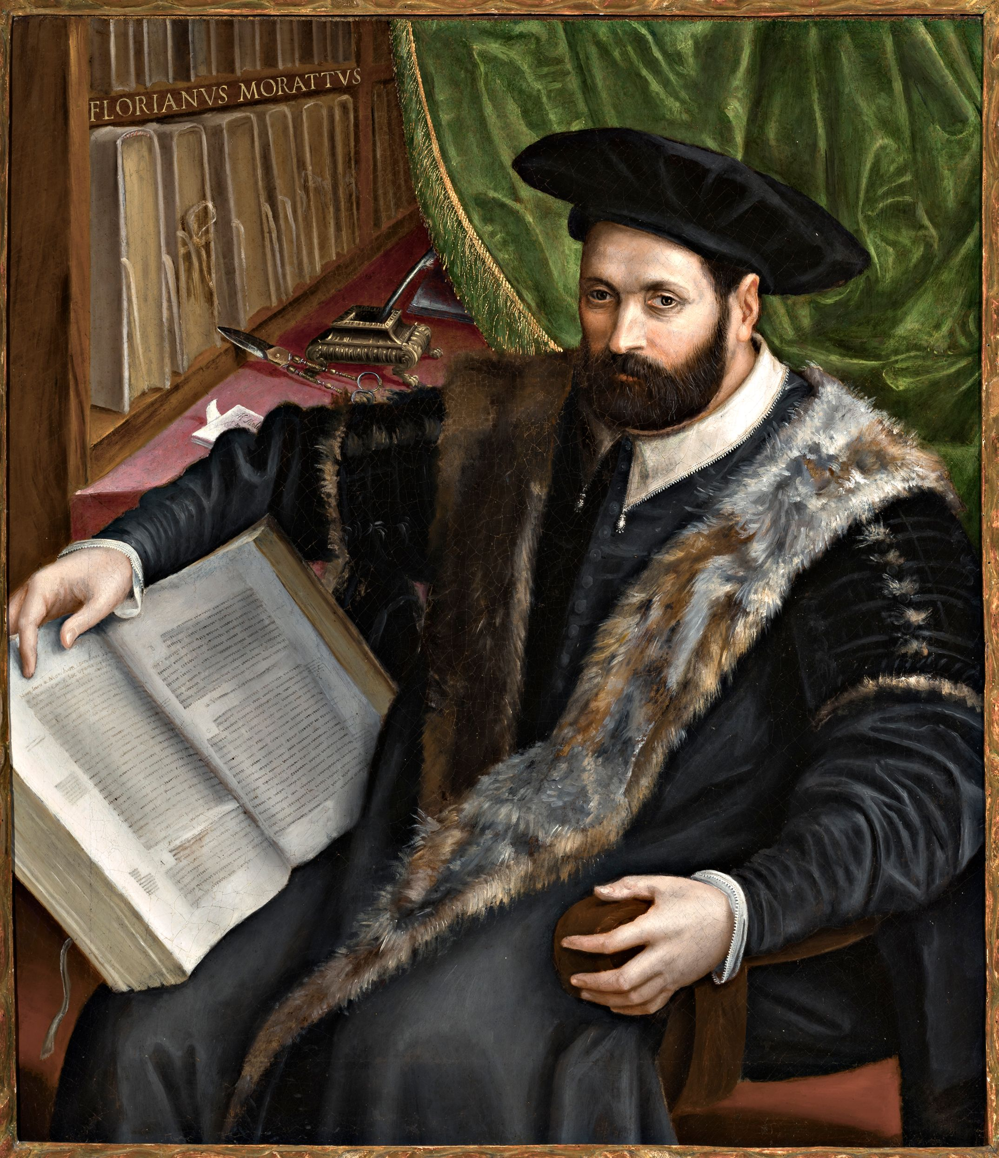

Slide 19
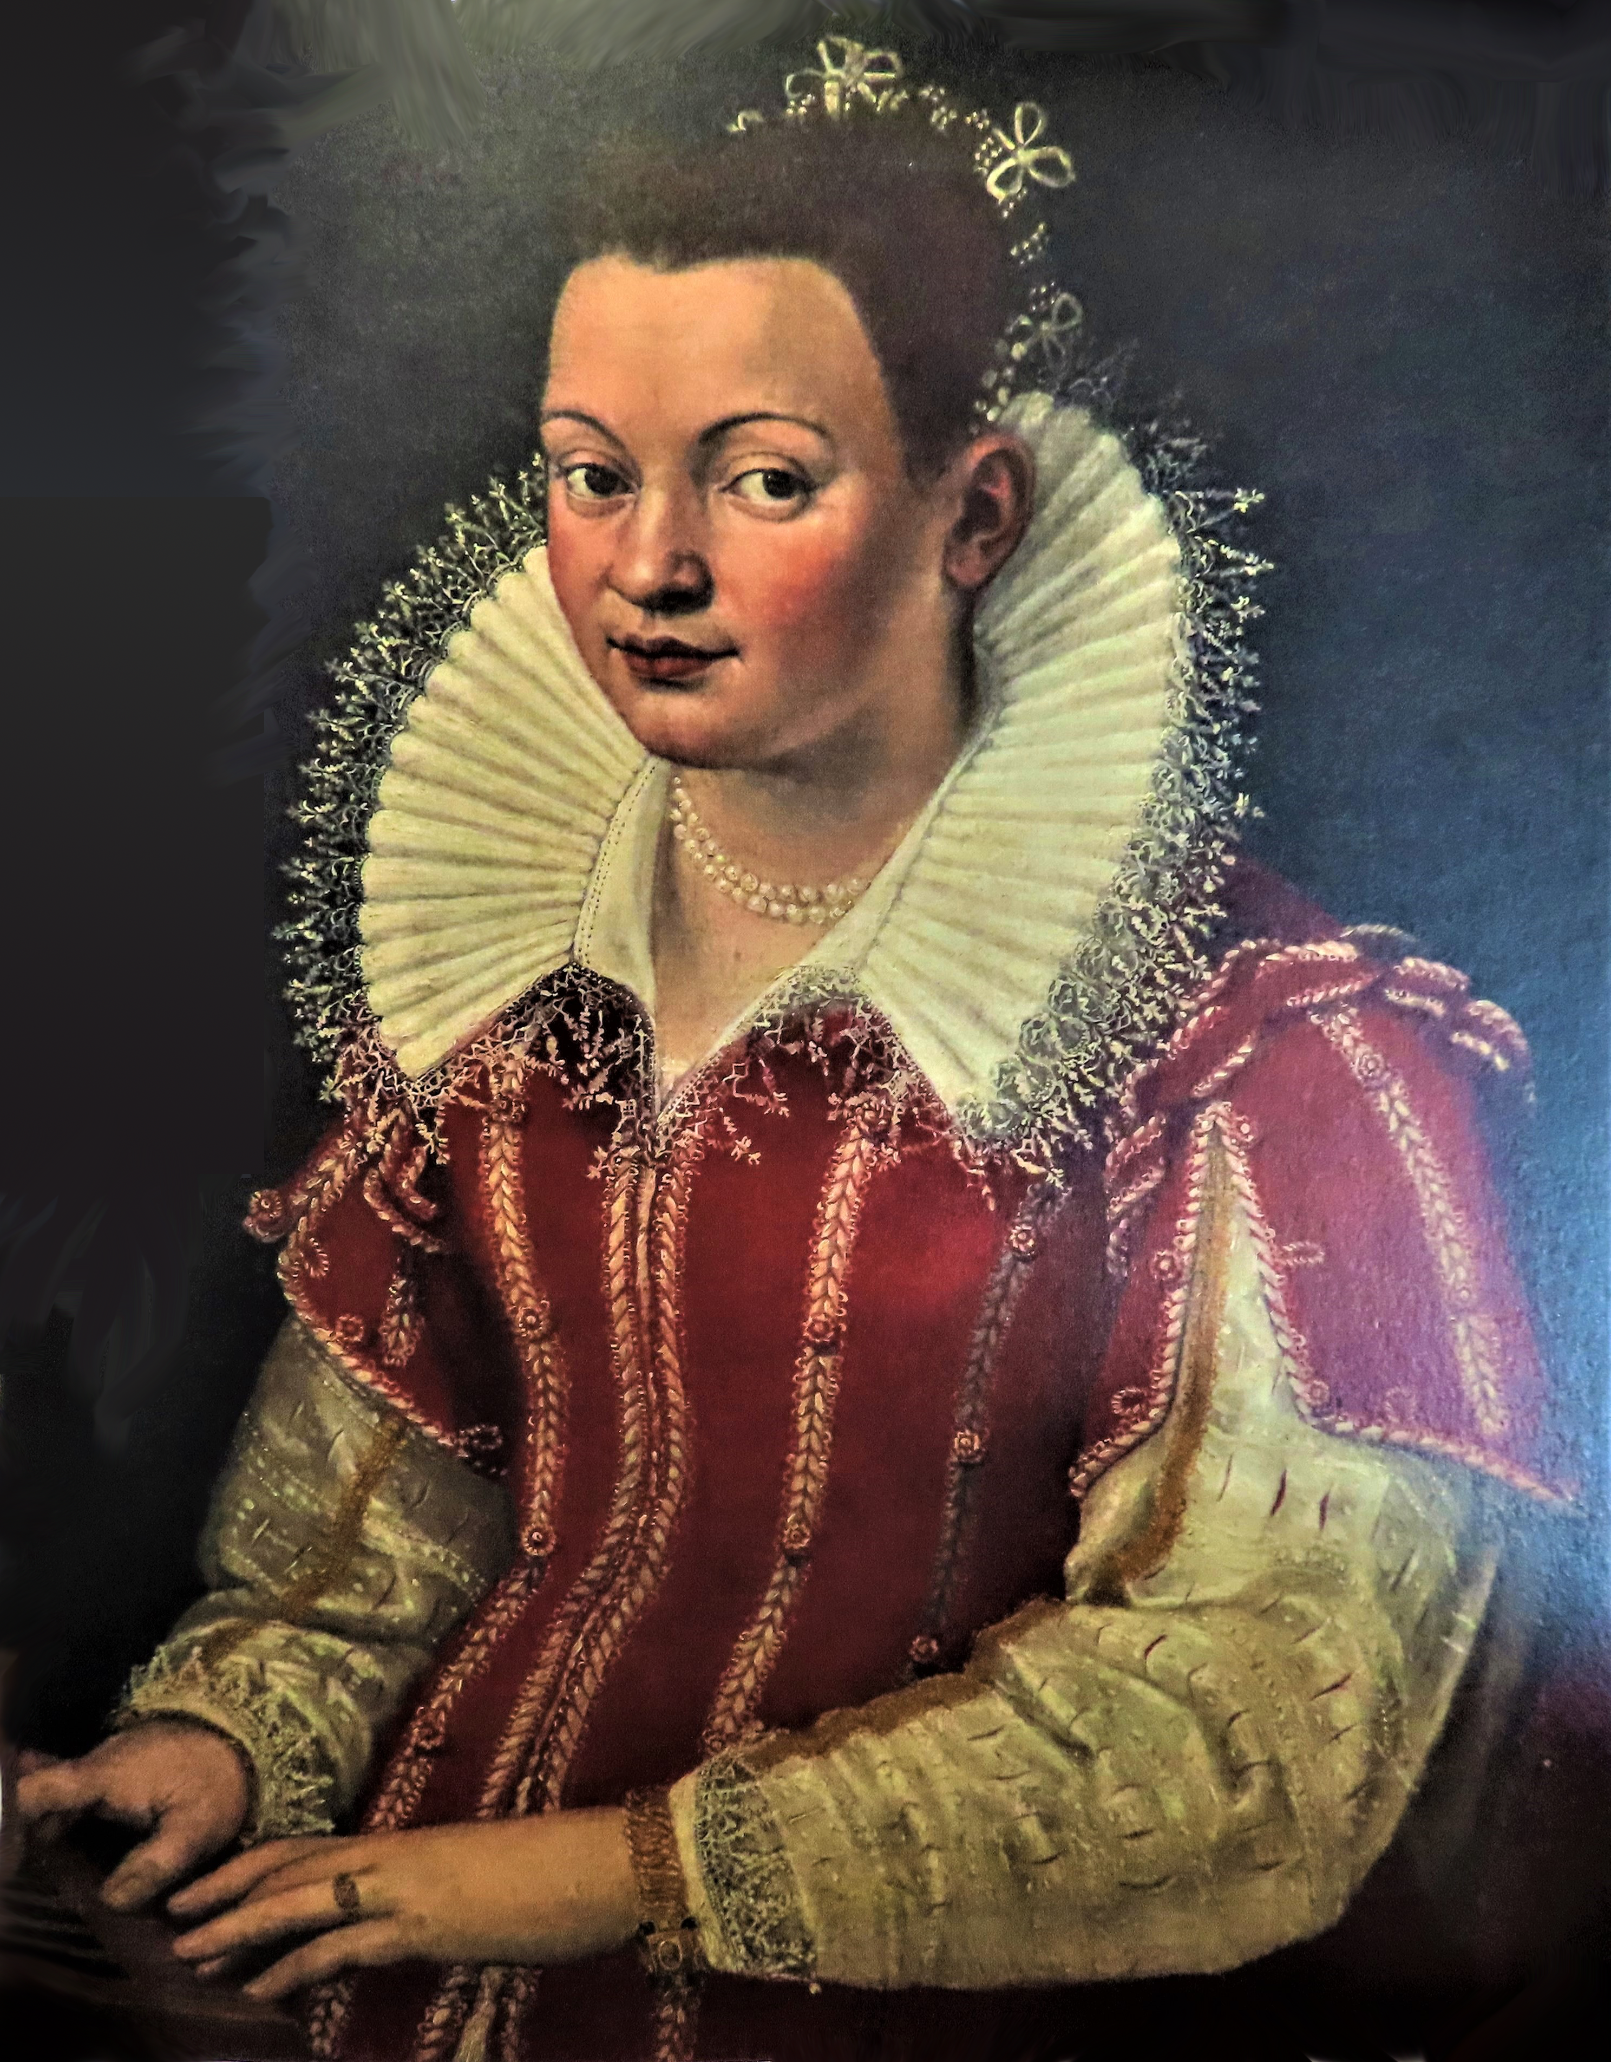
Lavinia Fontana :
Portrait d’une Dame
jouant du clavicorde
(c. 1579-80 – Valenciennes)

Slide 20
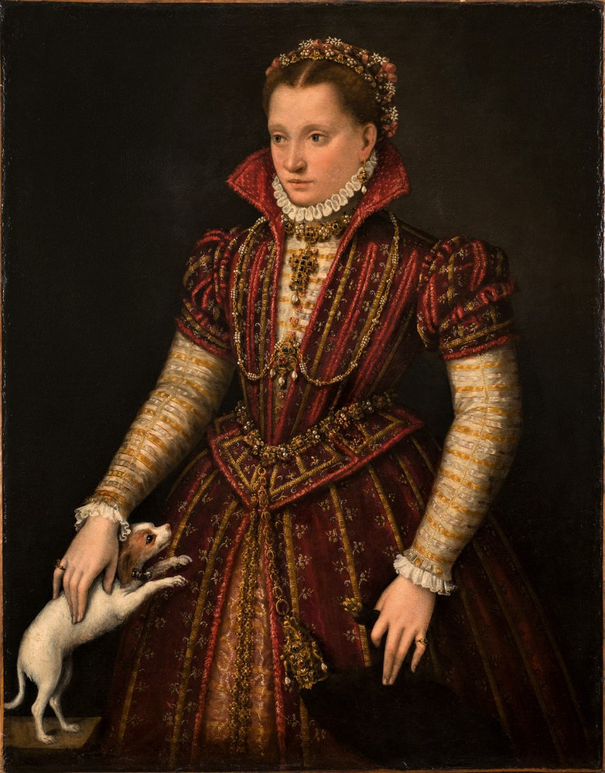
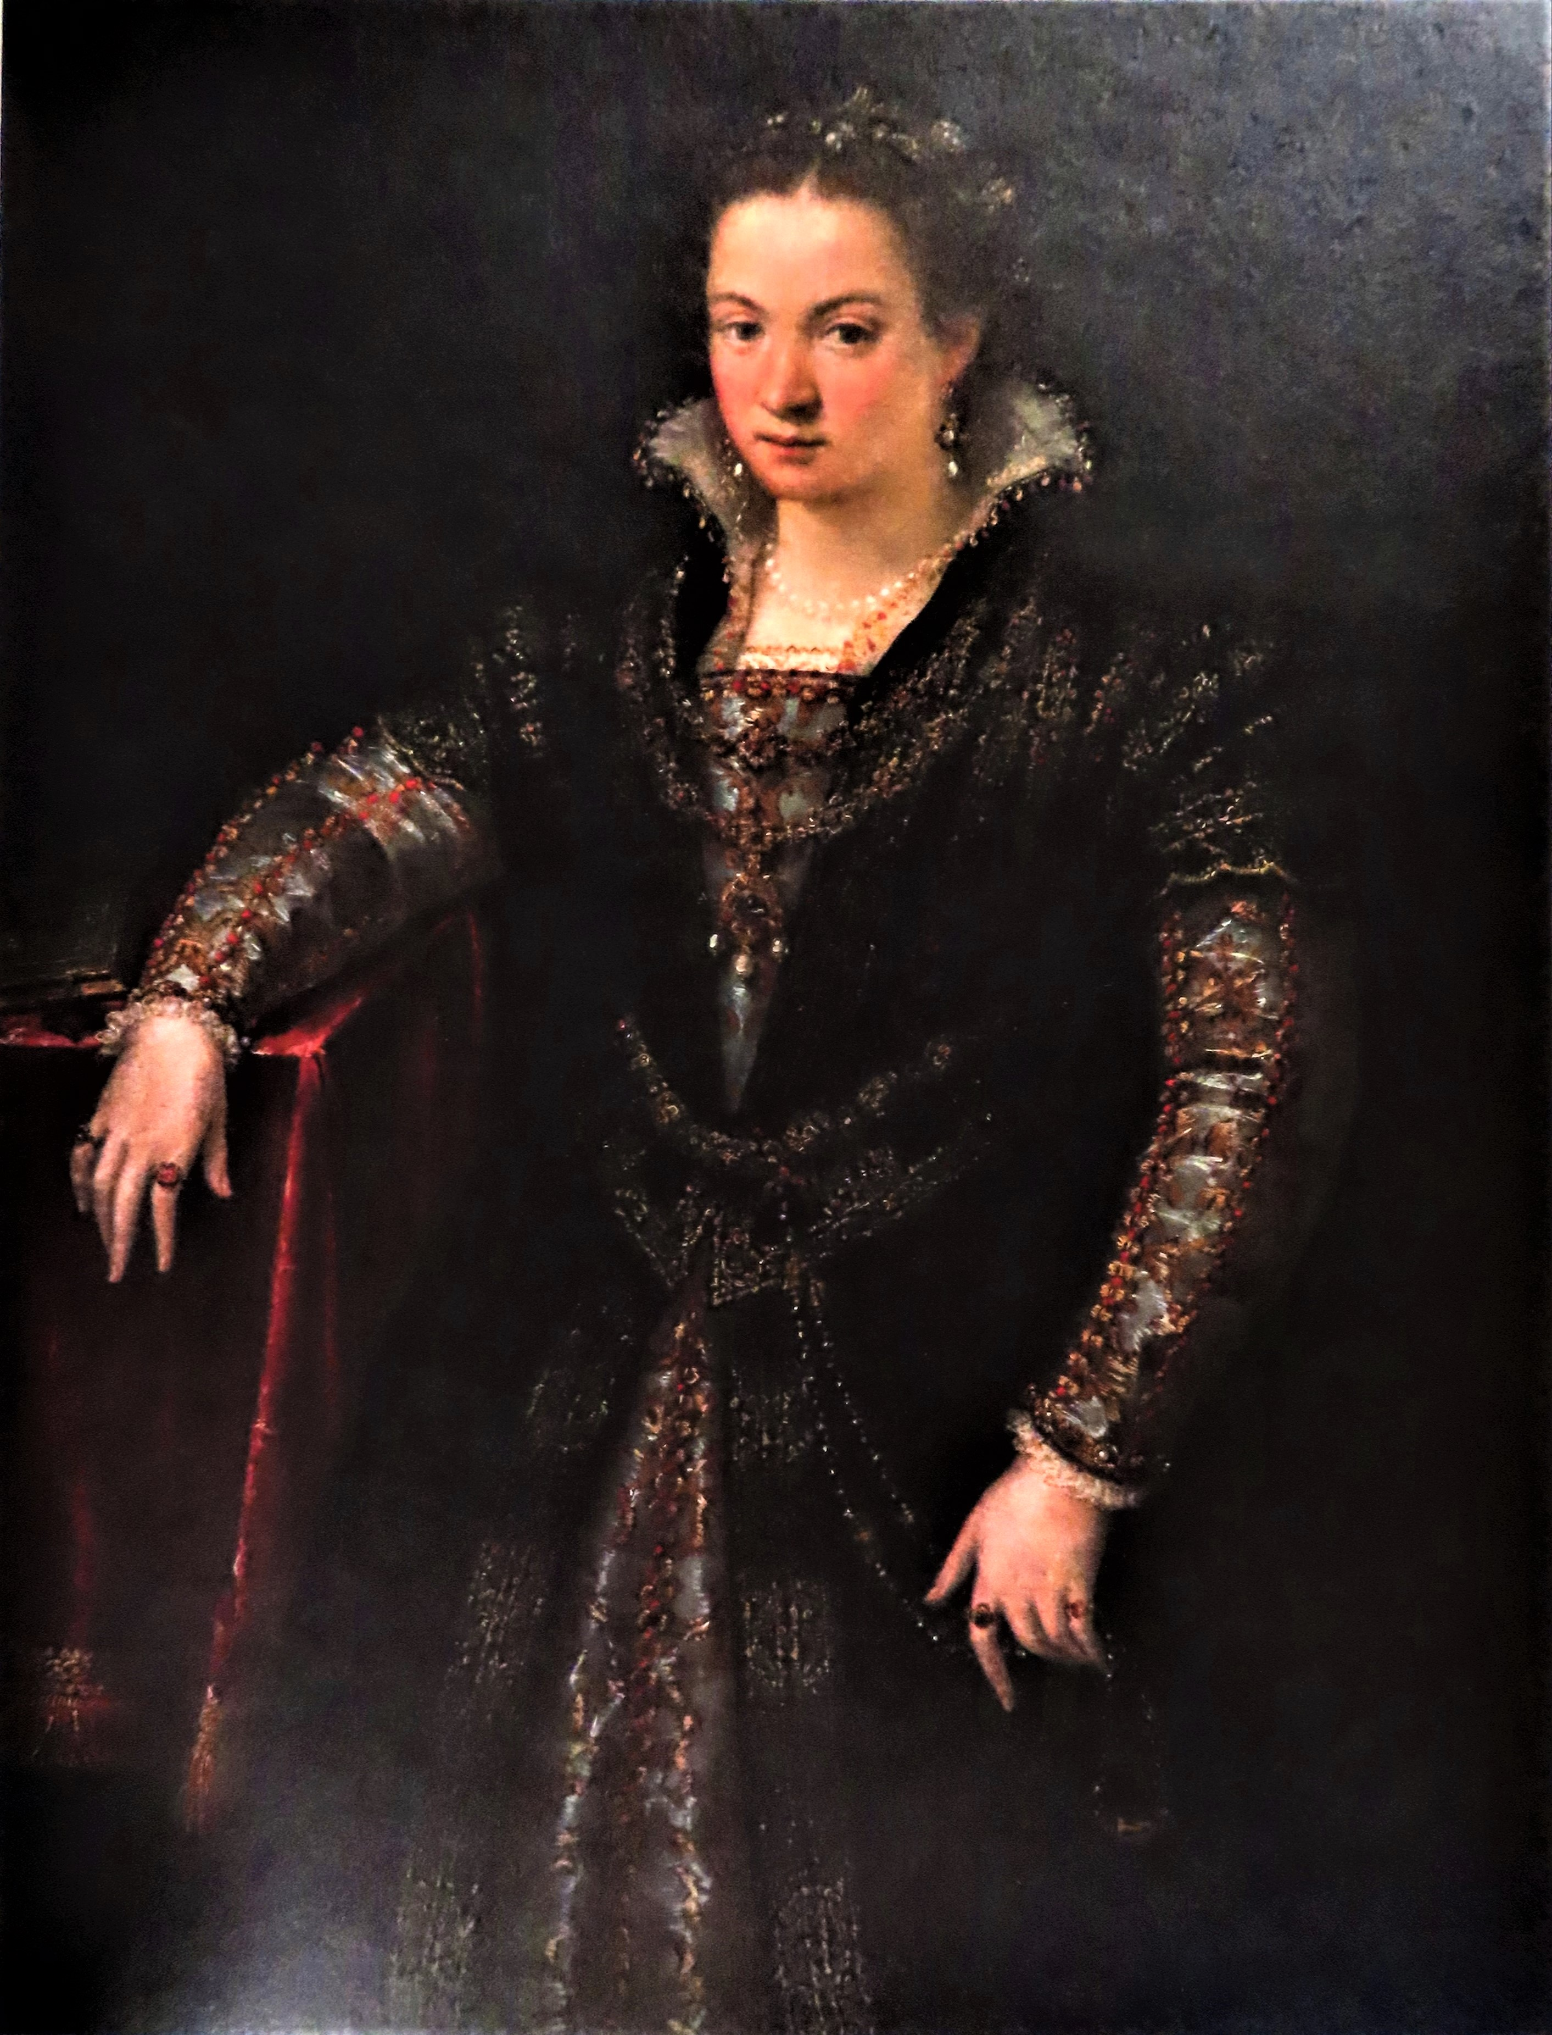
Portrait d’une Dame de qualité (1580)
Portrait d’une Dame de la famille Gonzaga (1585)

Slide 21
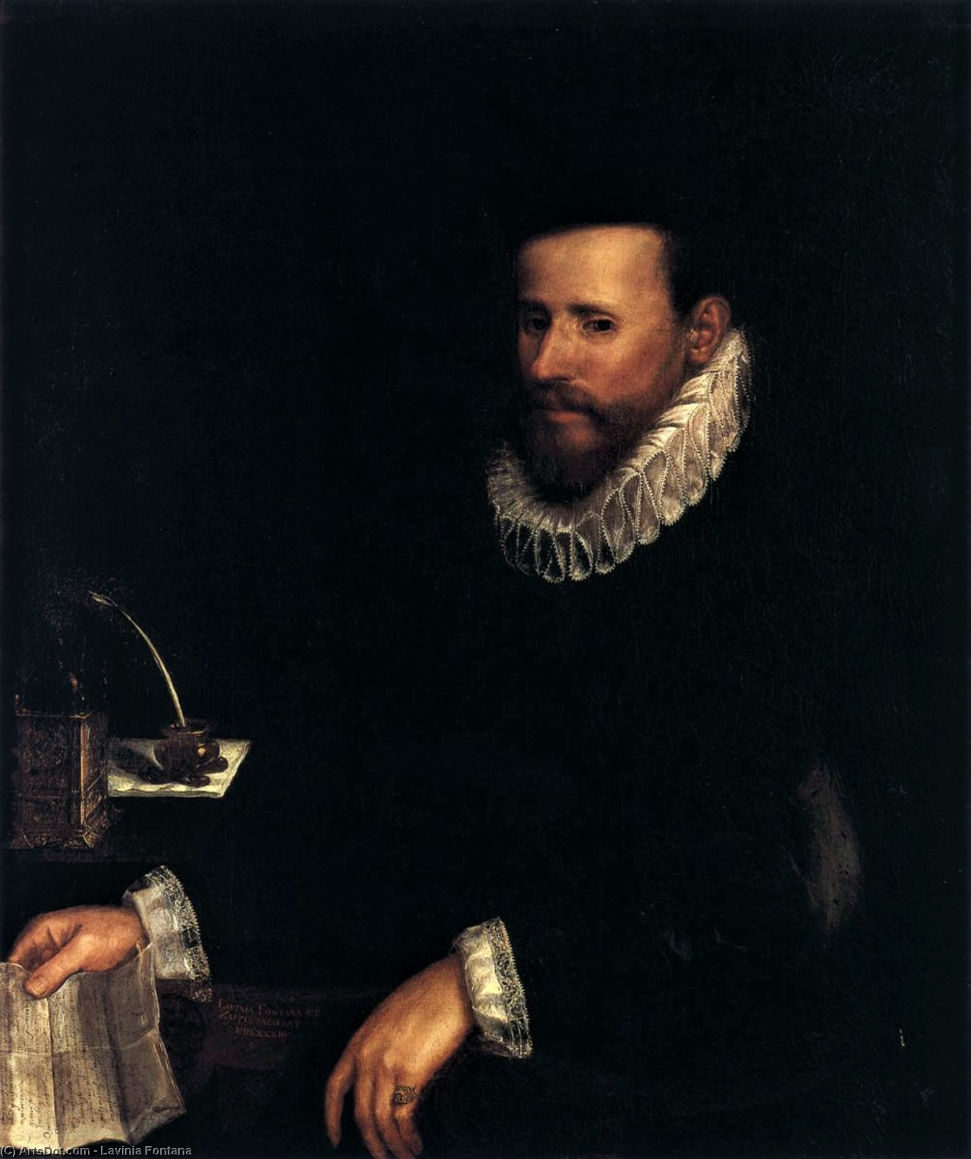
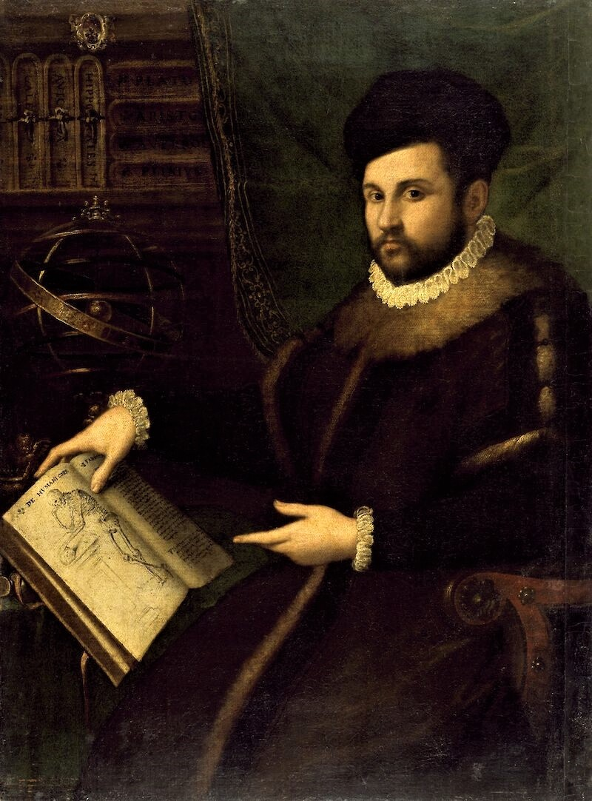
Portrait d’un notaire (1583)
Portrait de Gerolamo Mercuriale (1589)

Slide 22
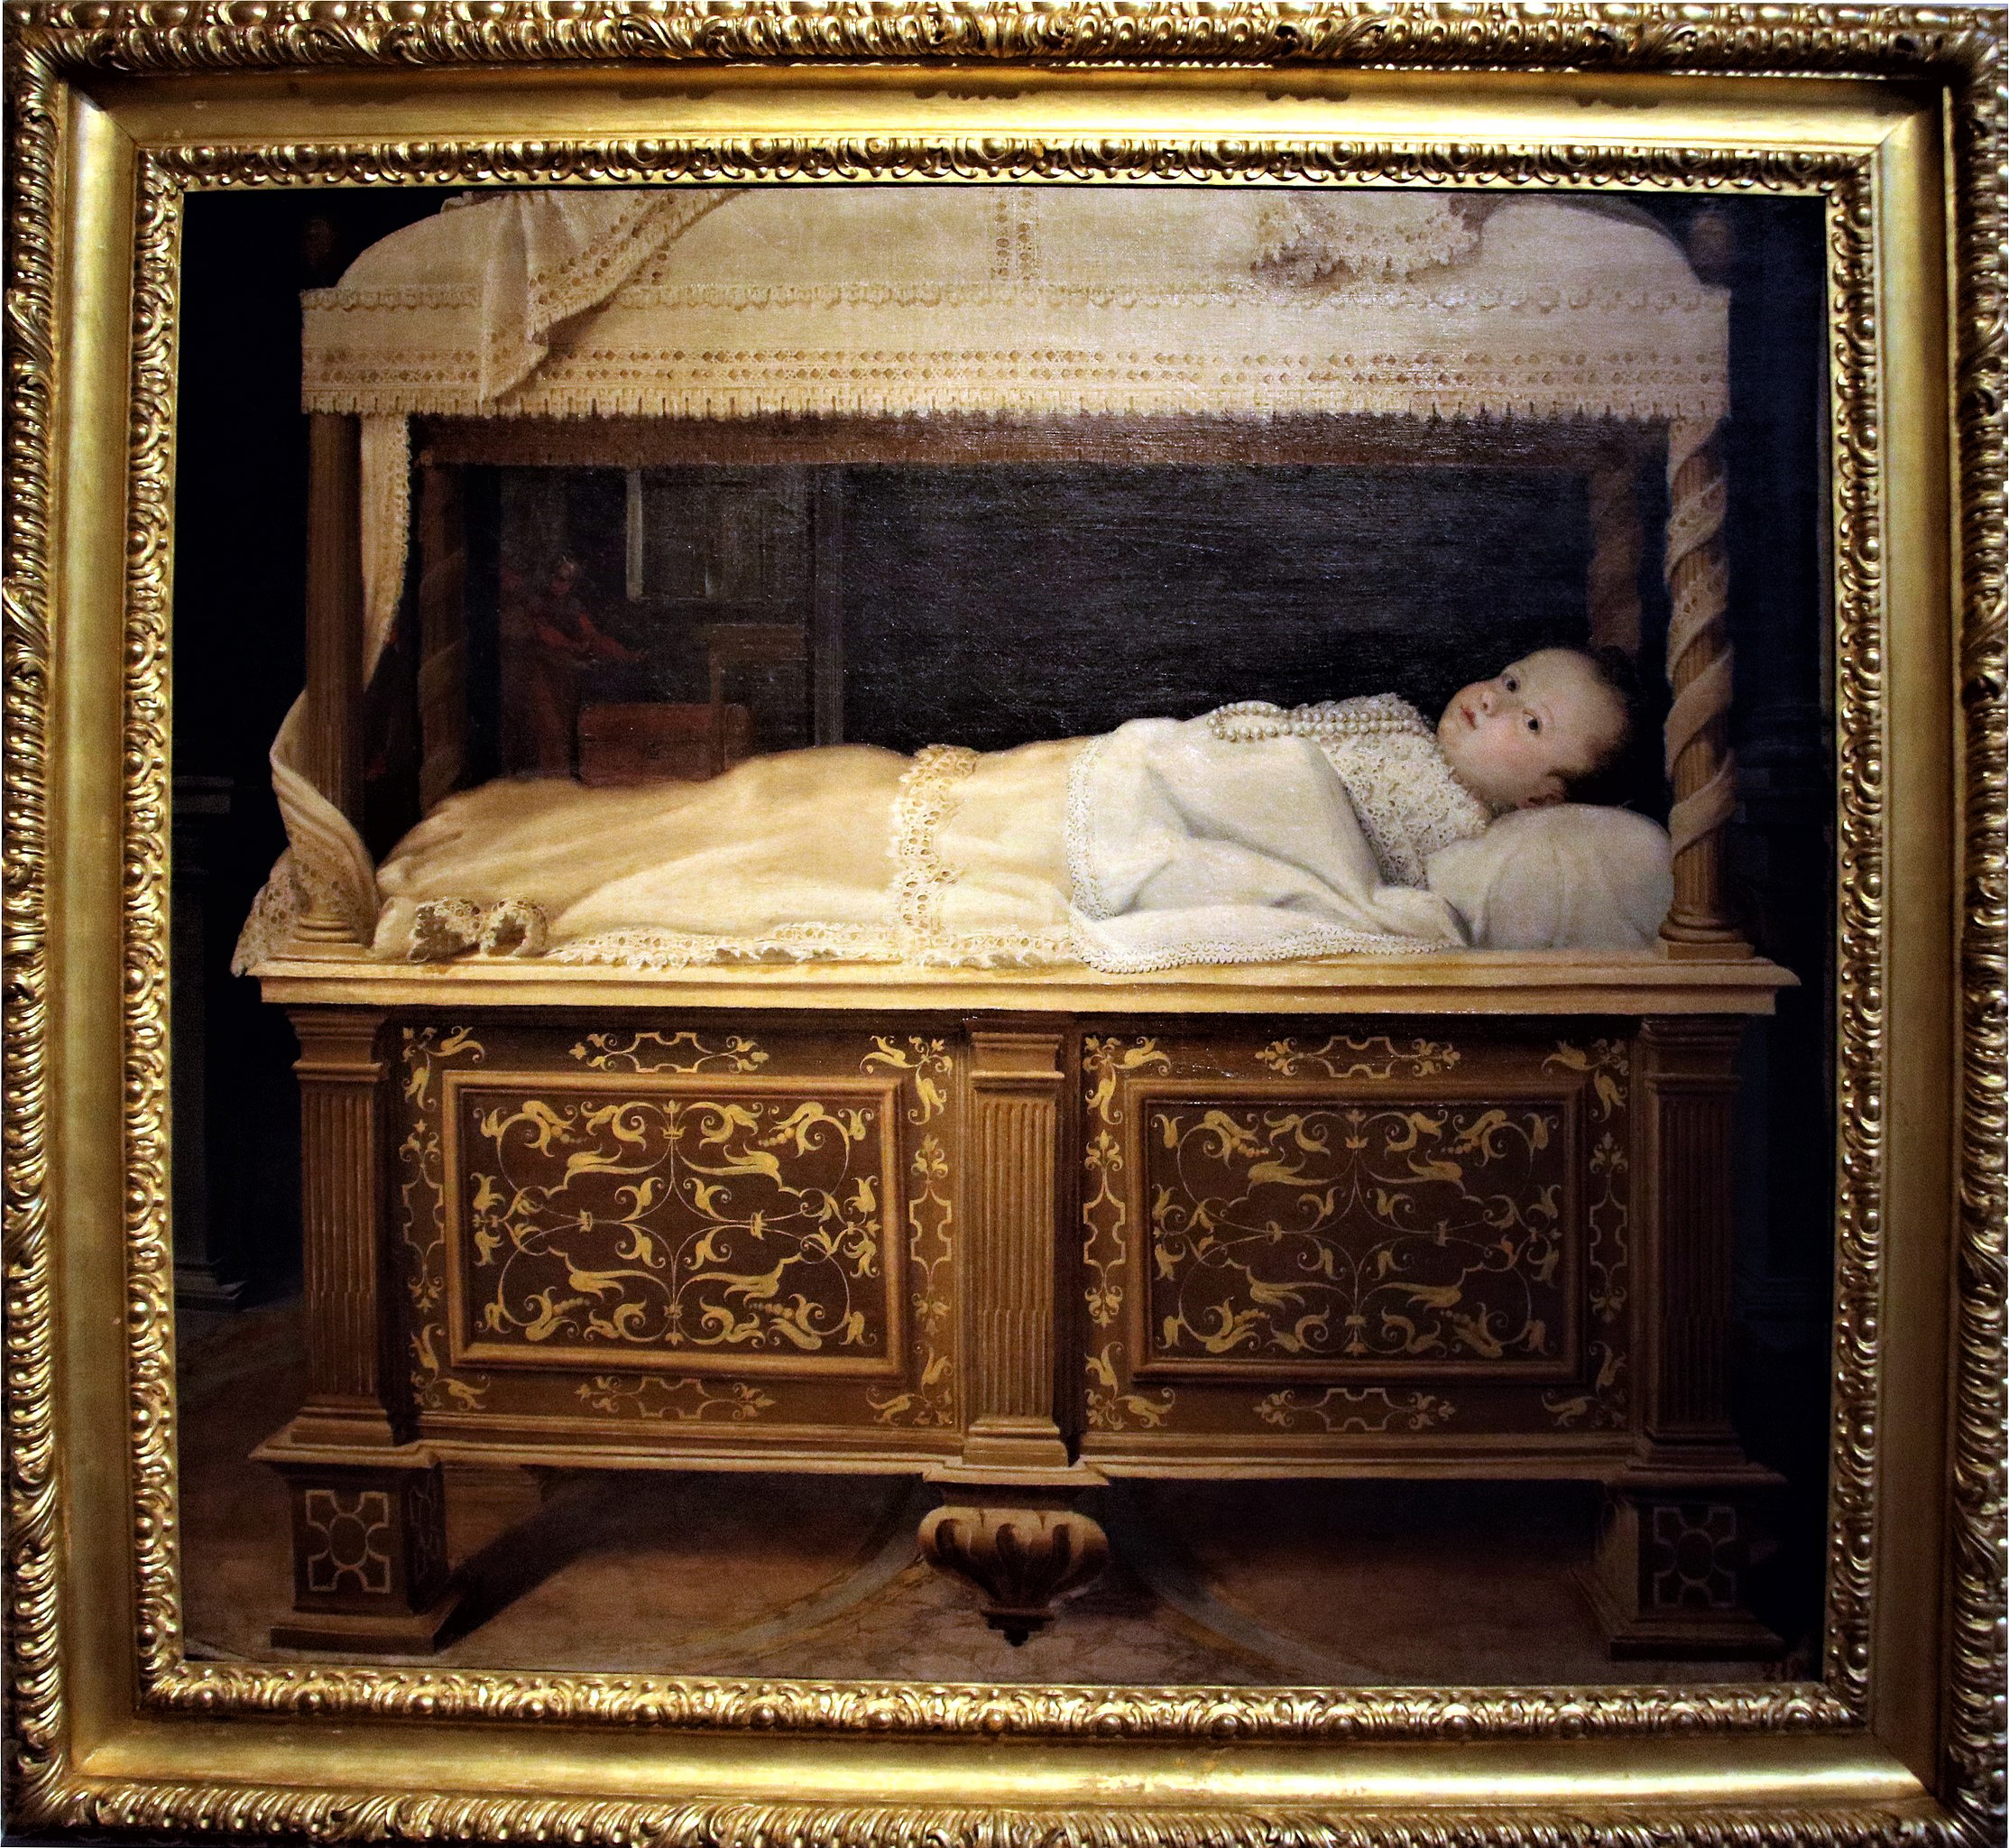

Slide 23
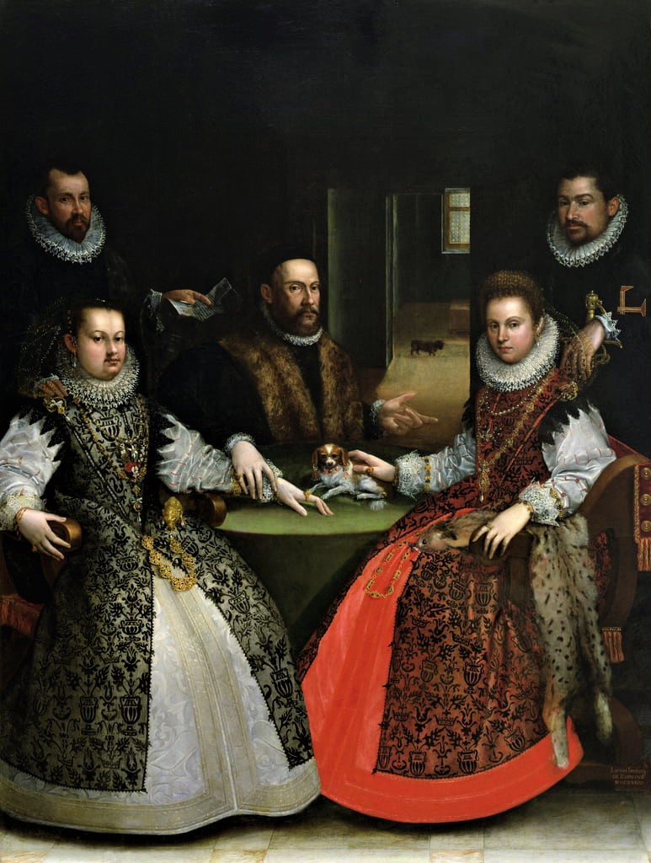
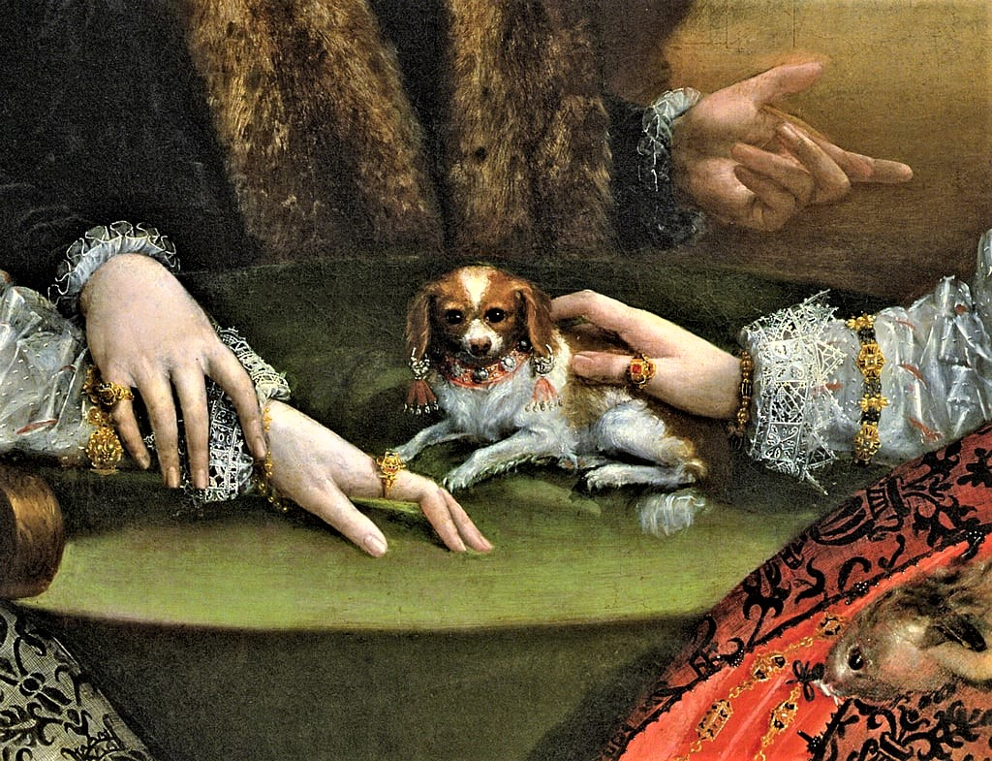
Portrait de la famille Gozzadini
(1584 – Bologne)

Slide 24
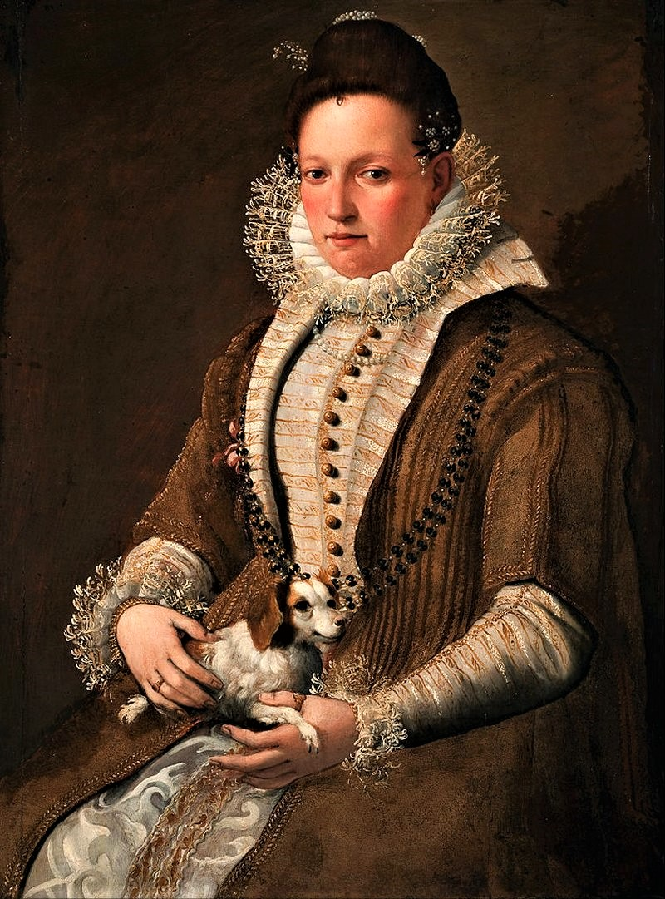
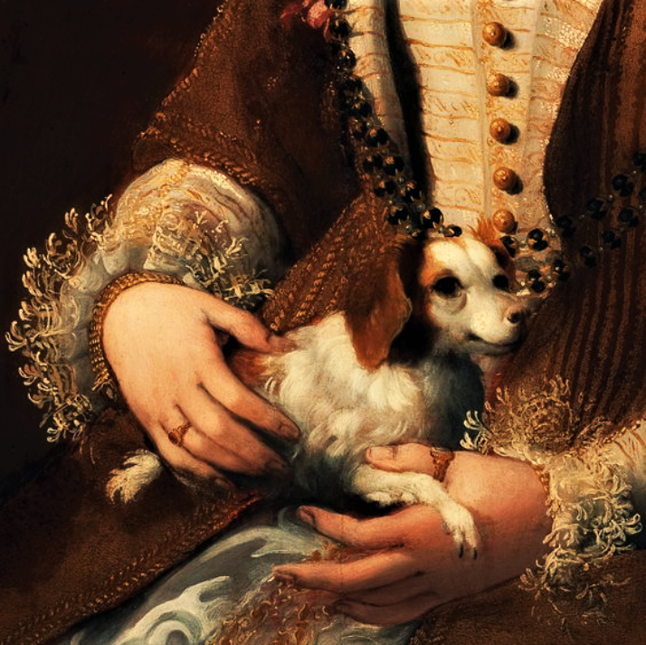
Portrait d’une Dame avec son chien (1590)

Slide 25
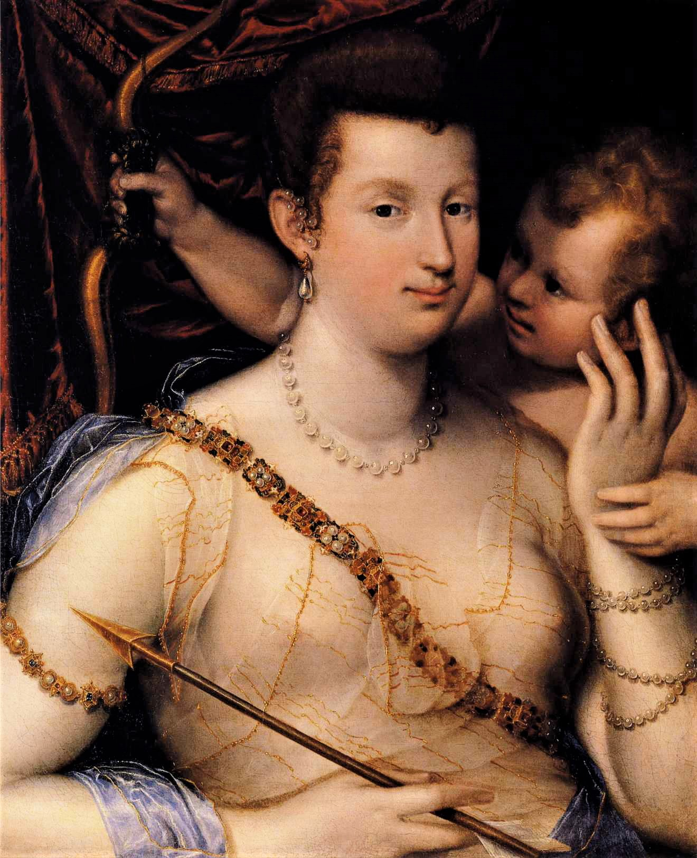
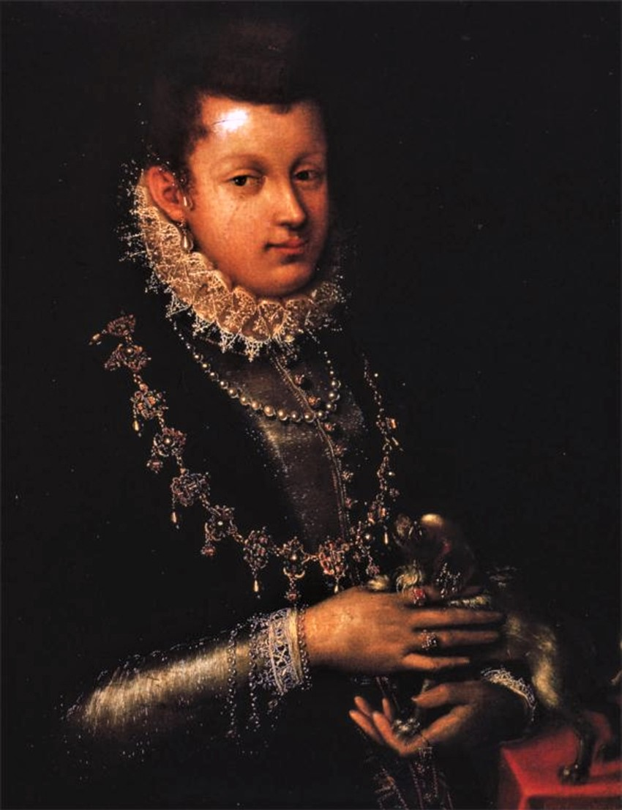
Portrait d’Isabella Ruini en Vénus (1592 - Rouen)
Portrait d’Isabella Ruini (1593 - Florence)

Slide 26
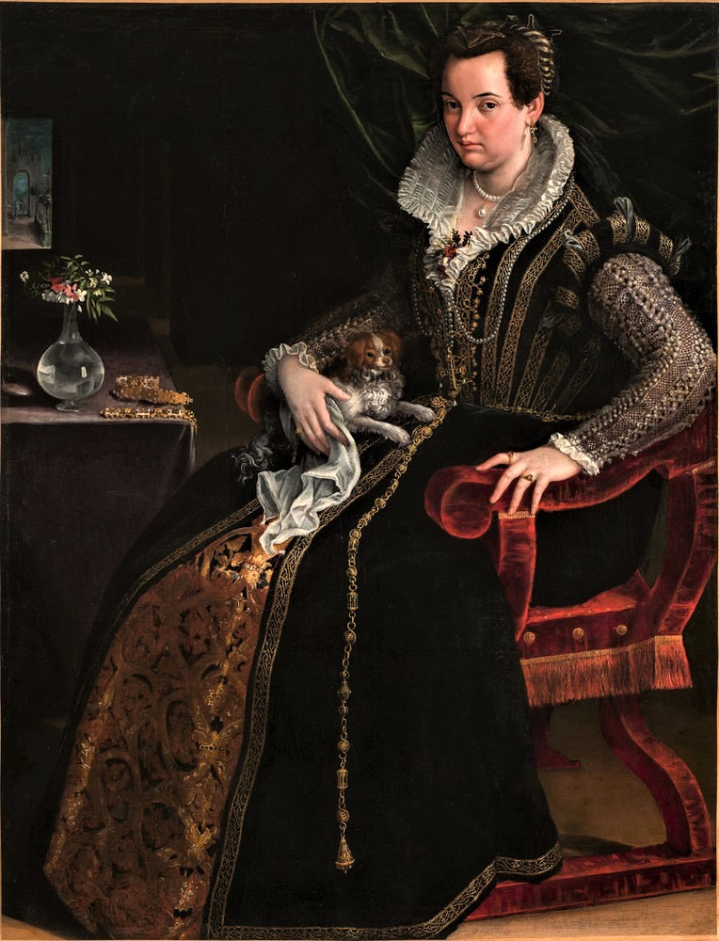
Portrait de
Costanza Alidosi (1594)

Slide 27
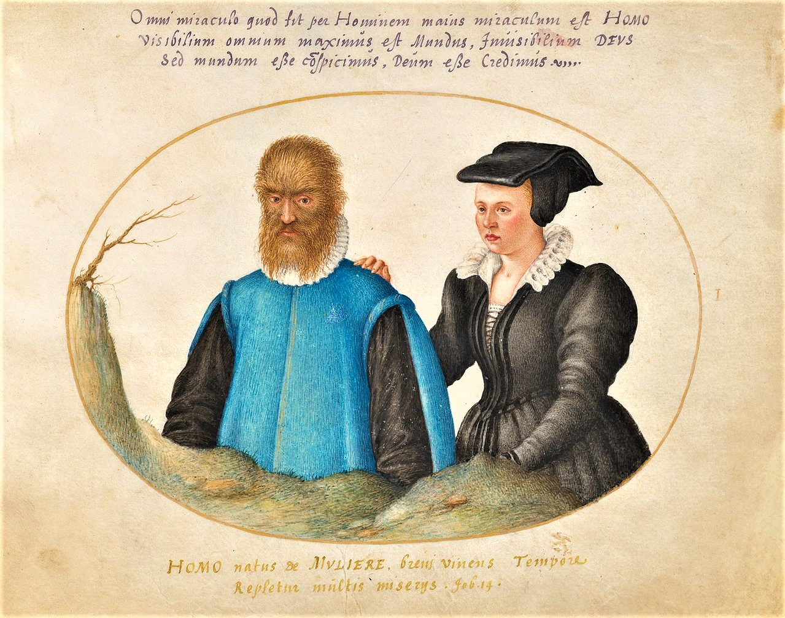
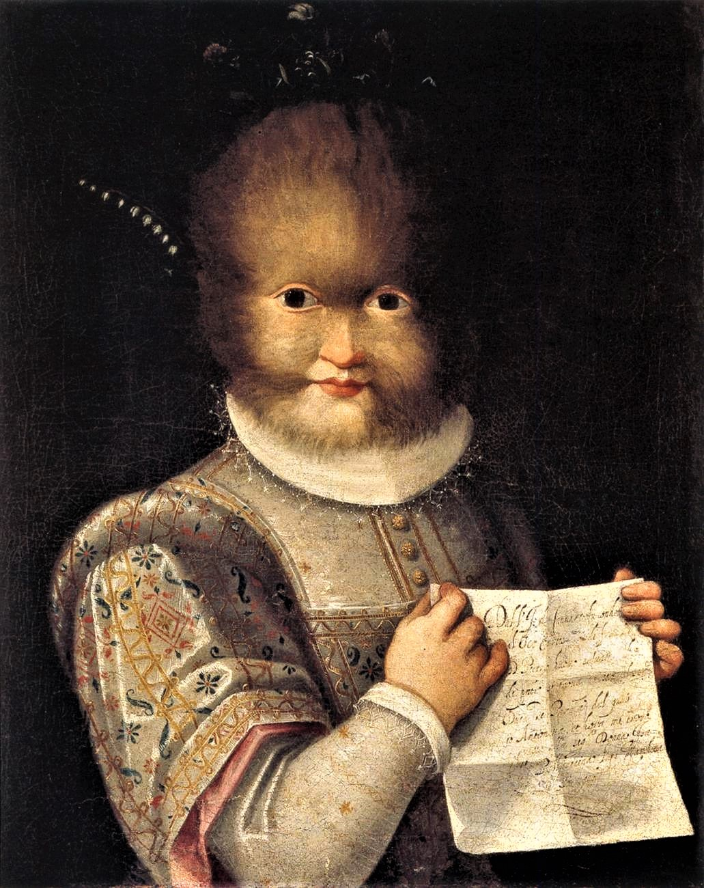
Pedro González (Petrus Gonsalvus) et sa femme, Catherine, par Joris Hoefnagel (1580)
Portrait d’Antonietta Gonzales (Blois)

Slide 28
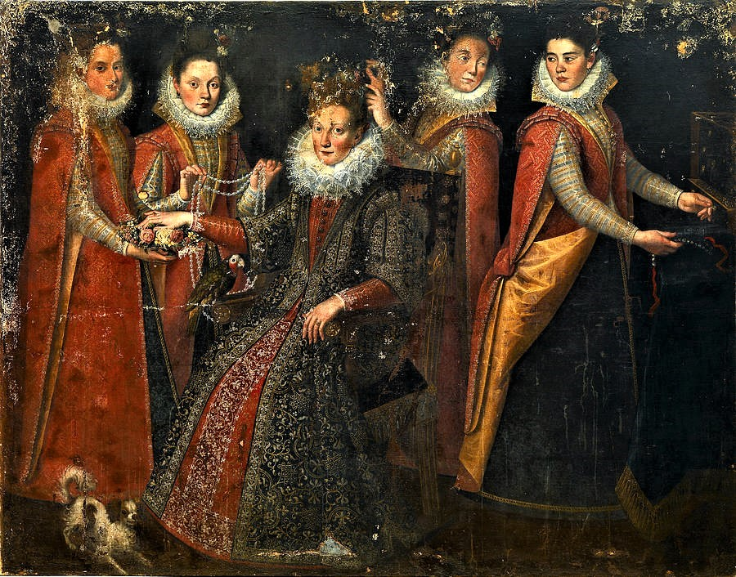

Slide 29
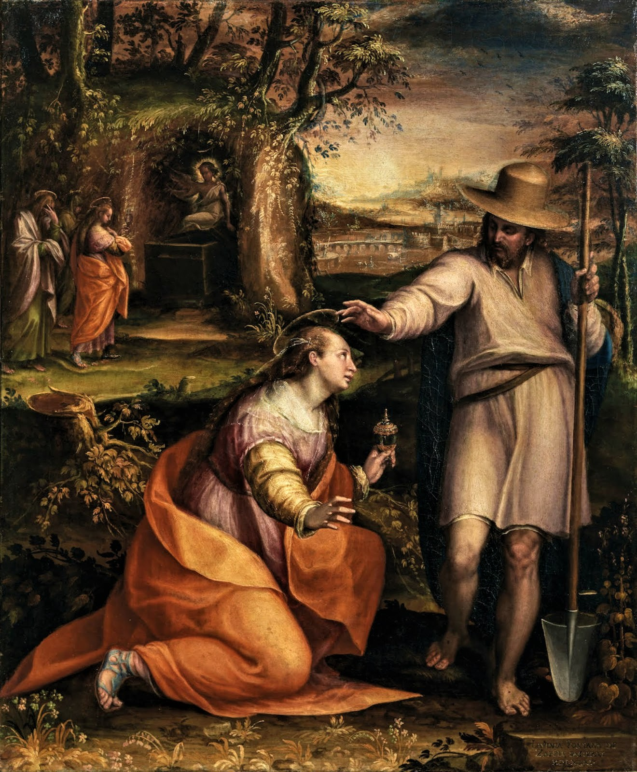
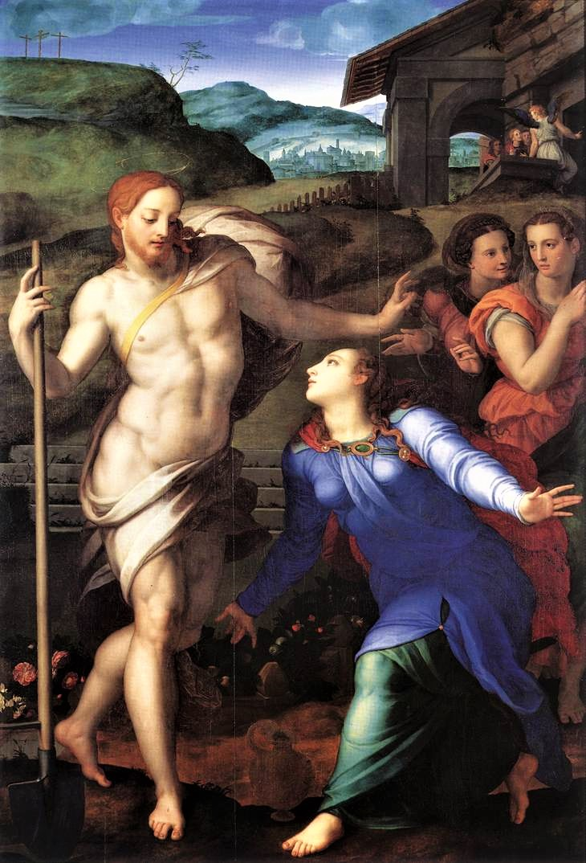
Lavinia Fontana : Noli me tangere (1581)
Agnolo Bronzino : Noli me tangere (1561)

Slide 30
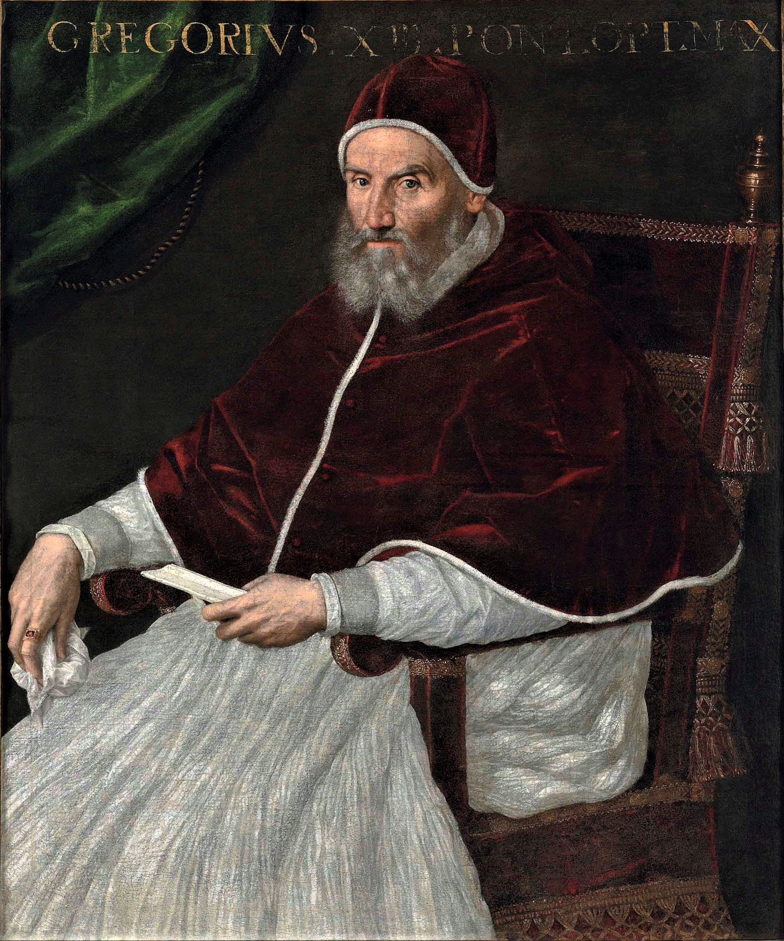
Portrait de
Grégoire XIII
(1585)

Slide 31
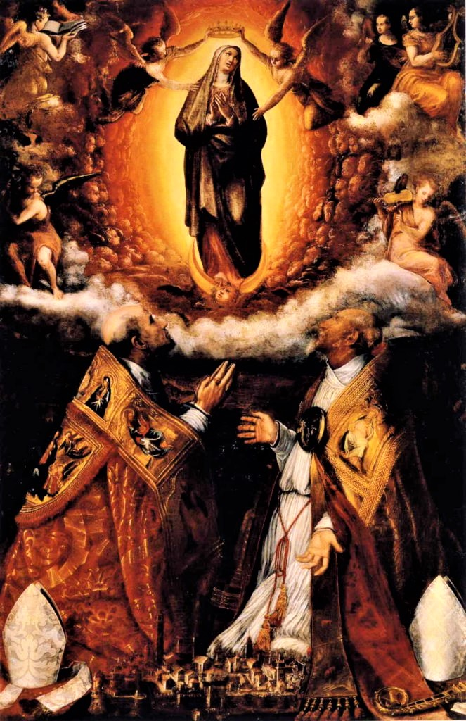
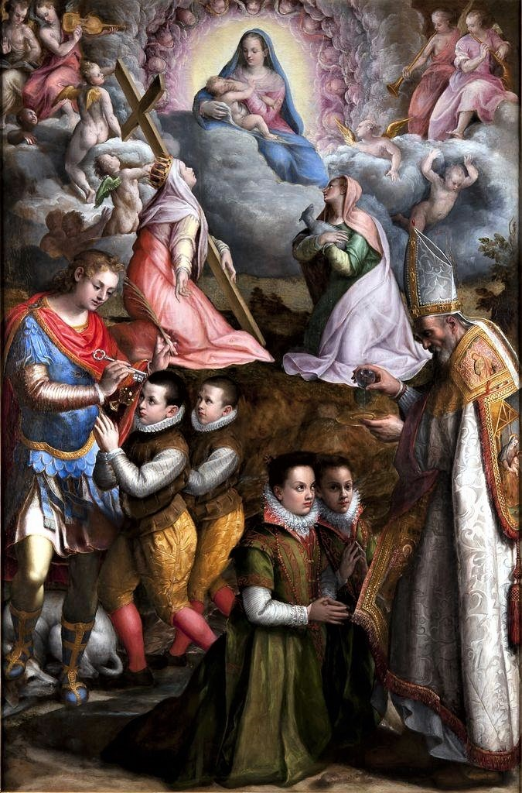
Assomption de la Vierge de Ponte Santo (1584)
Consécration à la Vierge (1599 – Marseille)

Slide 32
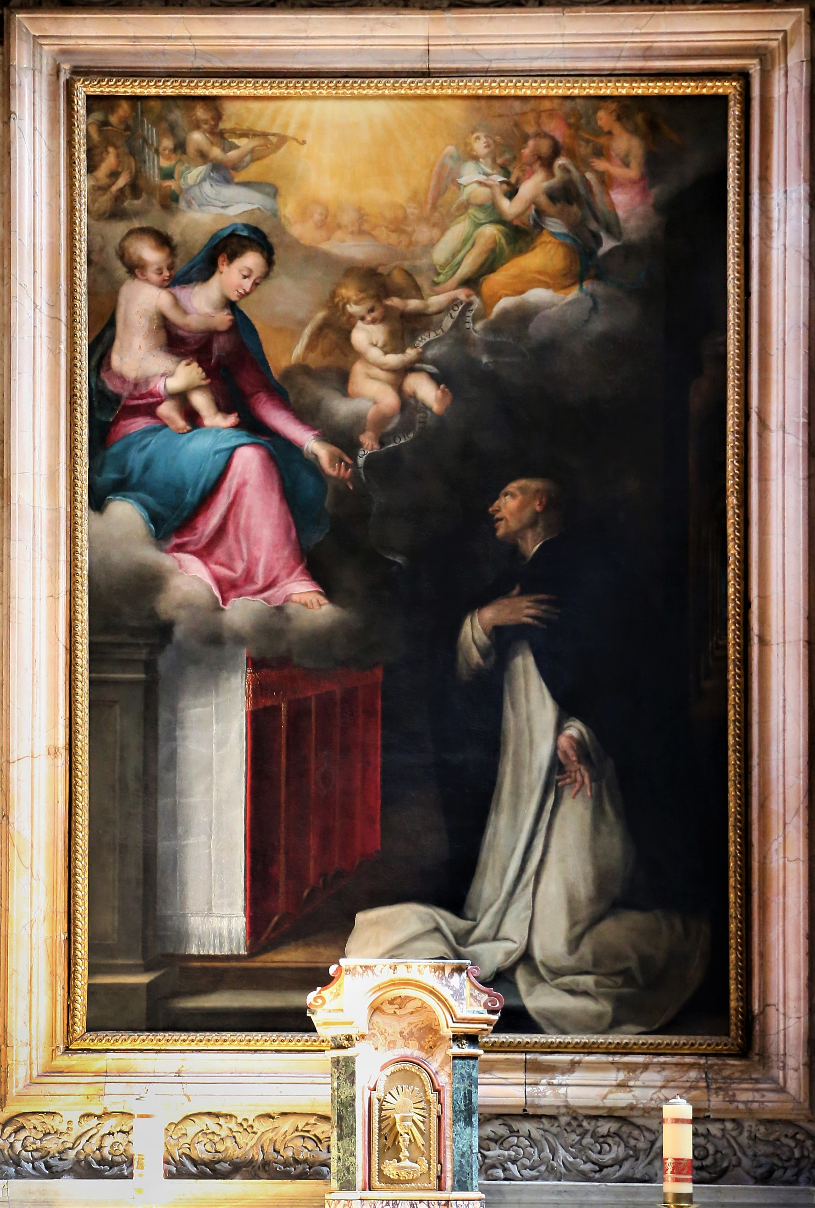
Vision de saint Hyacinthe
(1600)

Slide 33
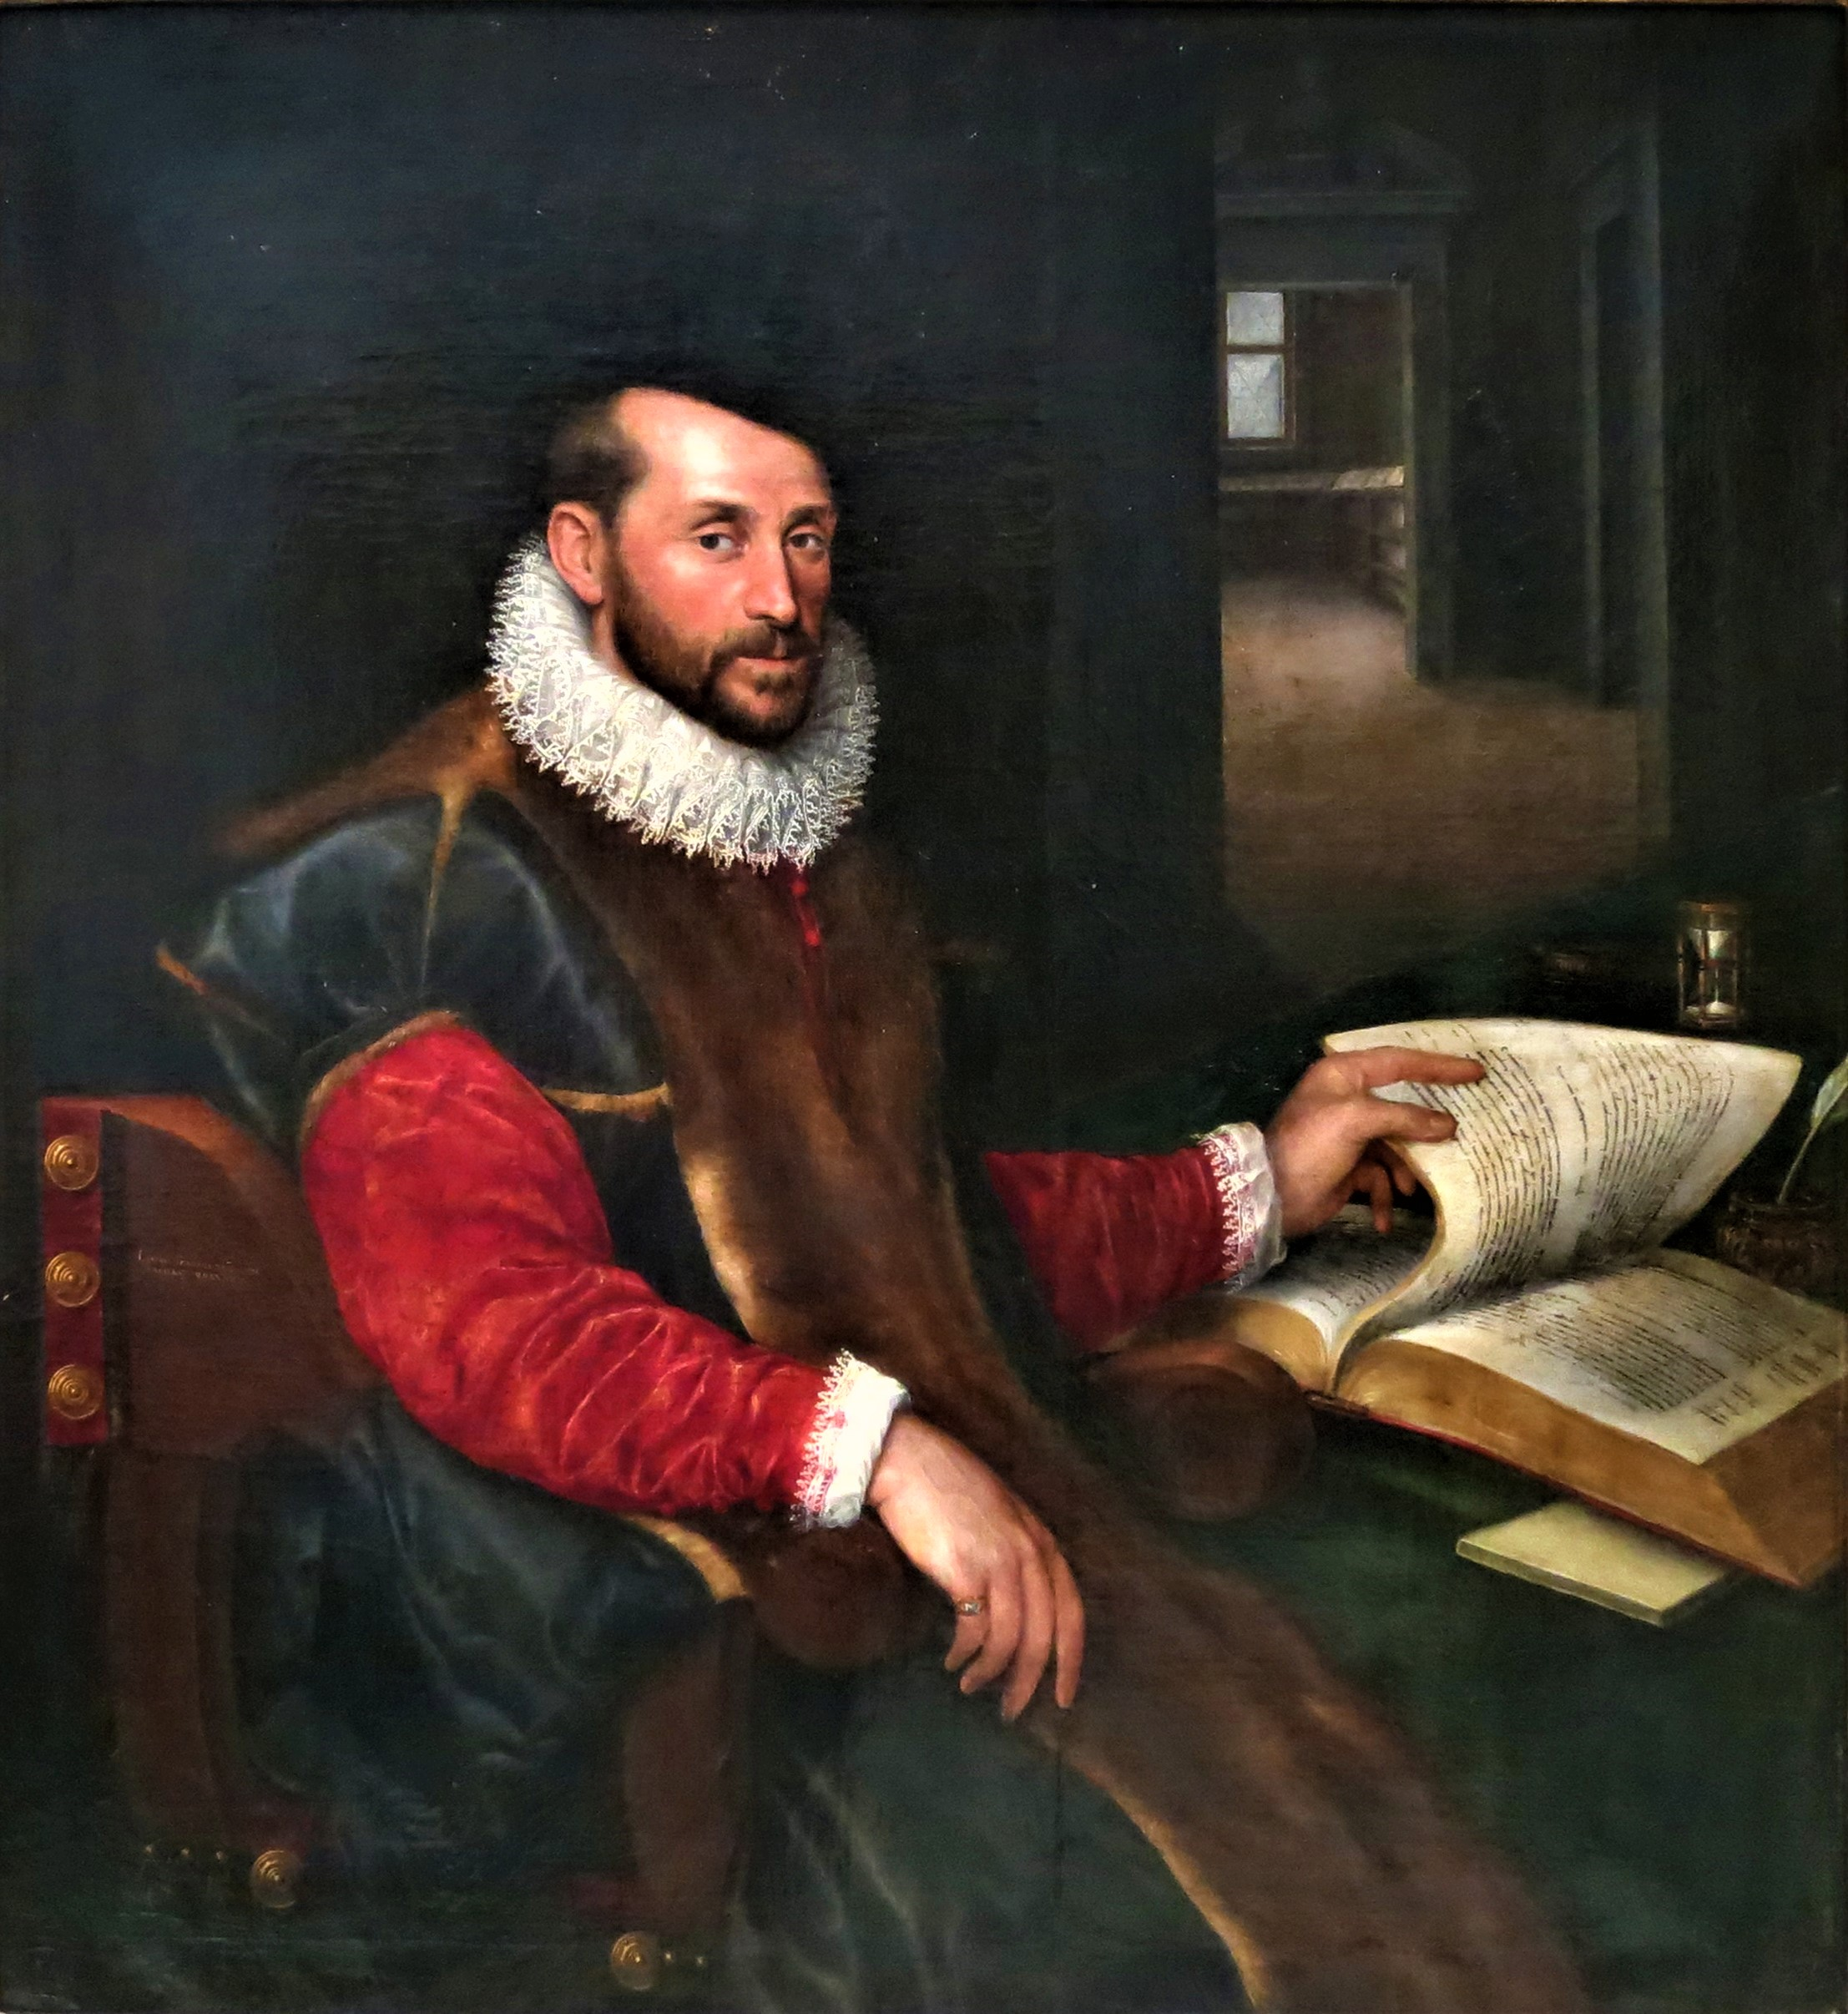
Portrait d’un Homme assis
feuilletant un livre
(1614 - Bordeaux)

Slide 34
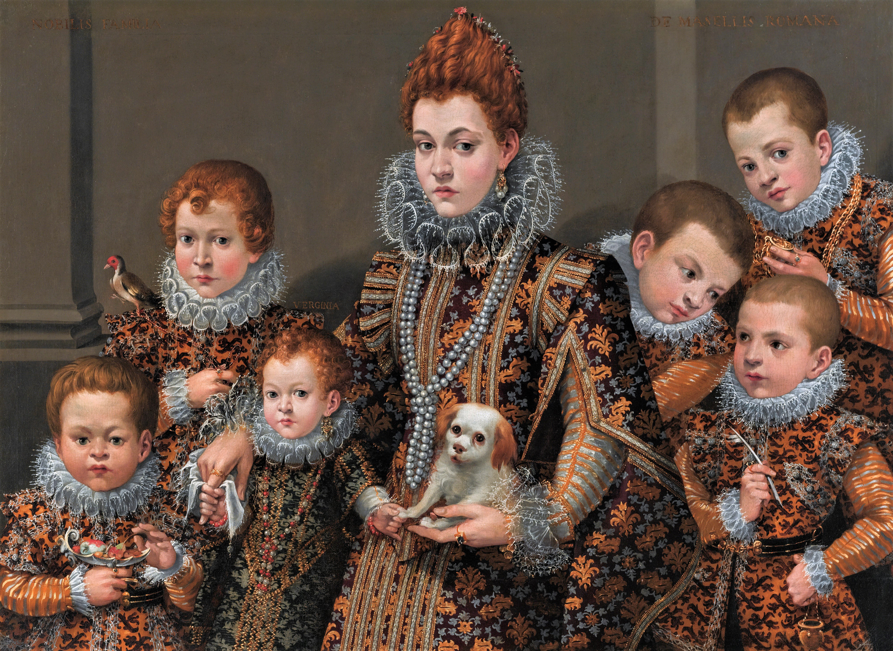
Portrait de Bianca degli Utili Maselli entourée de ses enfants (1604-05)

Slide 35
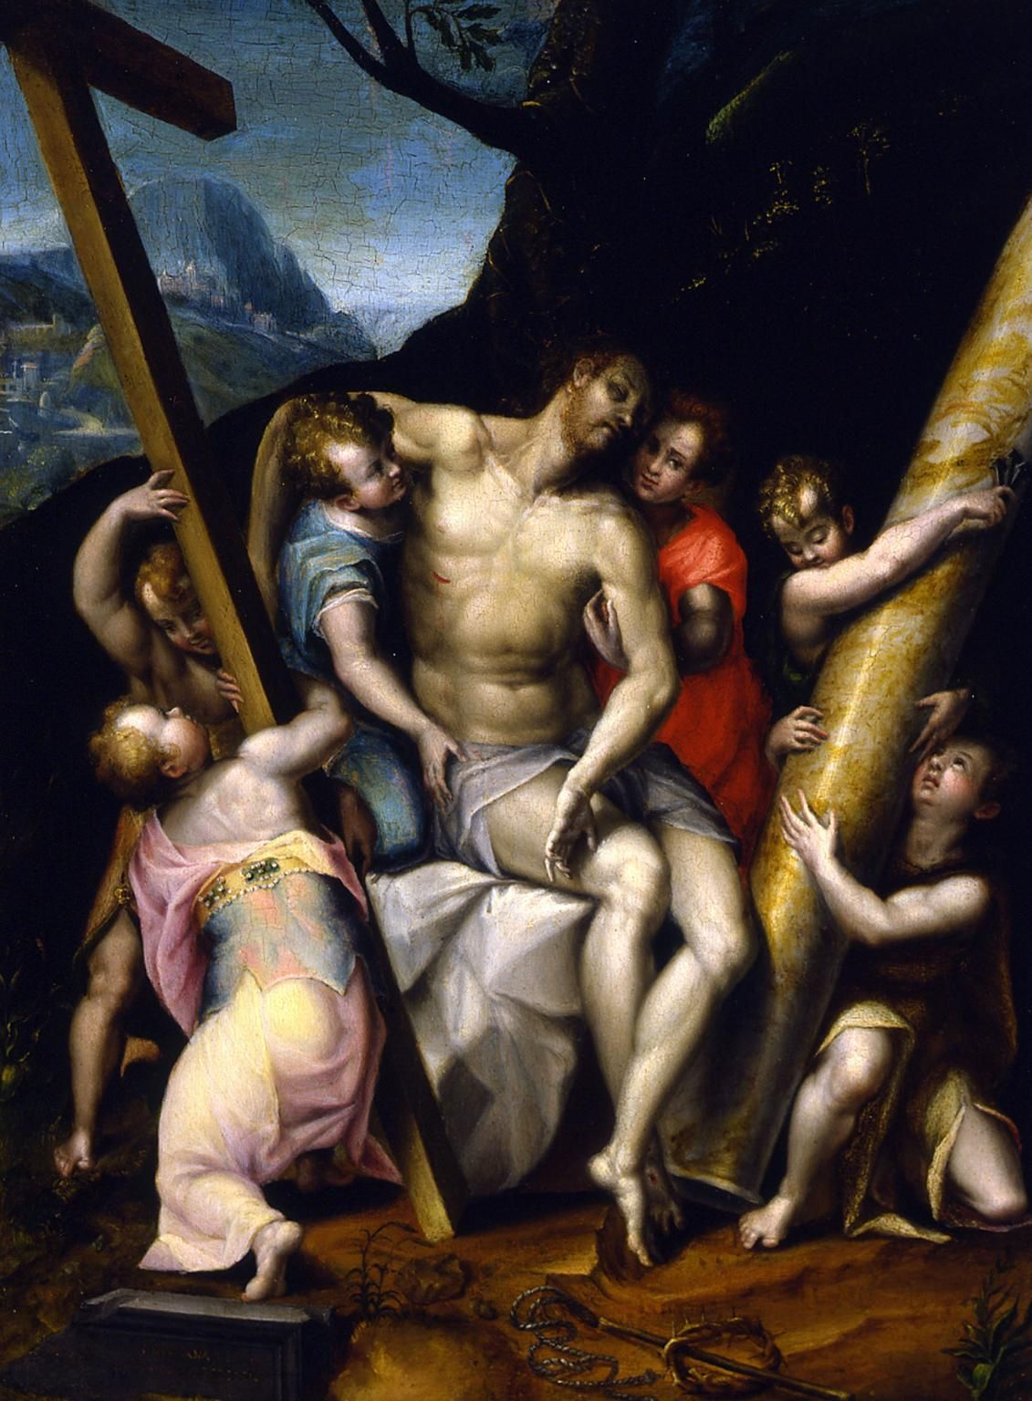
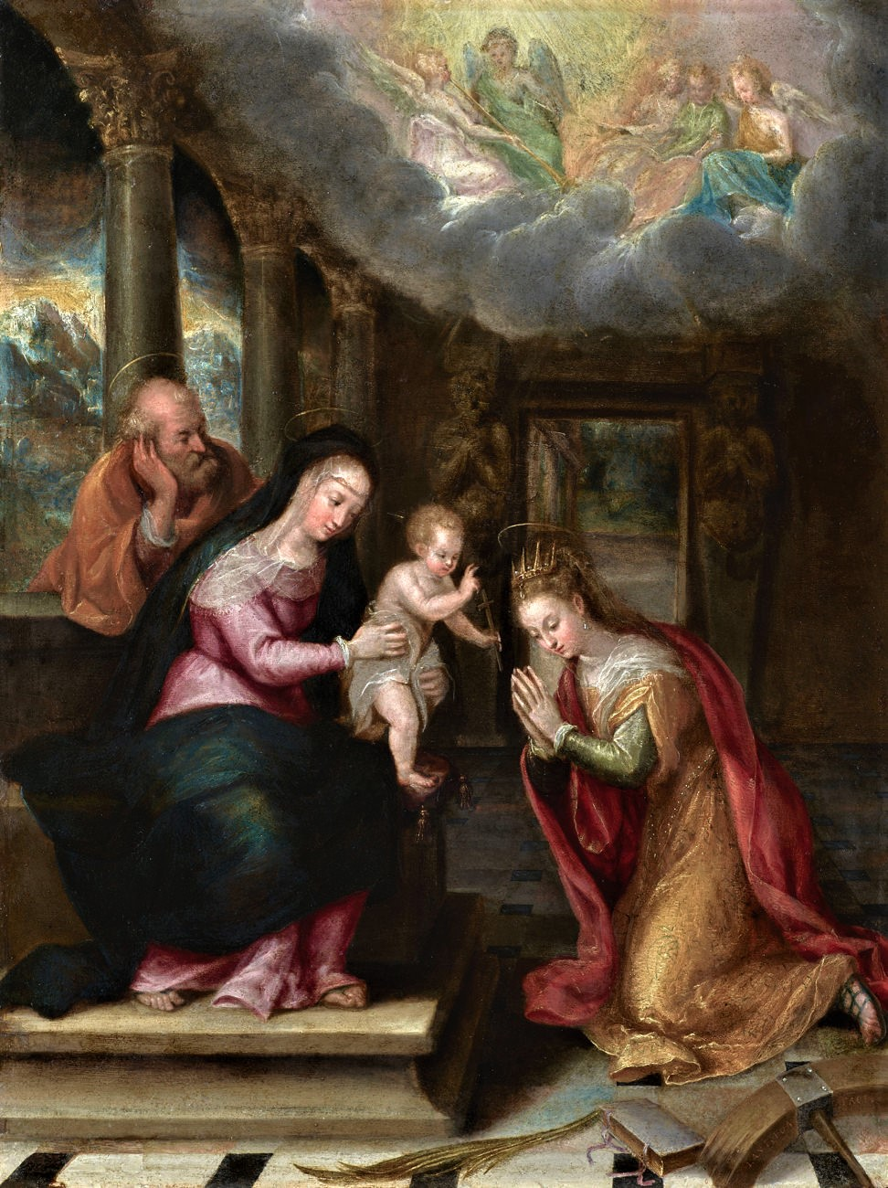
Le Mariage Mystique de Ste Catherine d’Alexandrie (1577)
Le Christ avec les instruments de la Passion (1576)

Slide 36
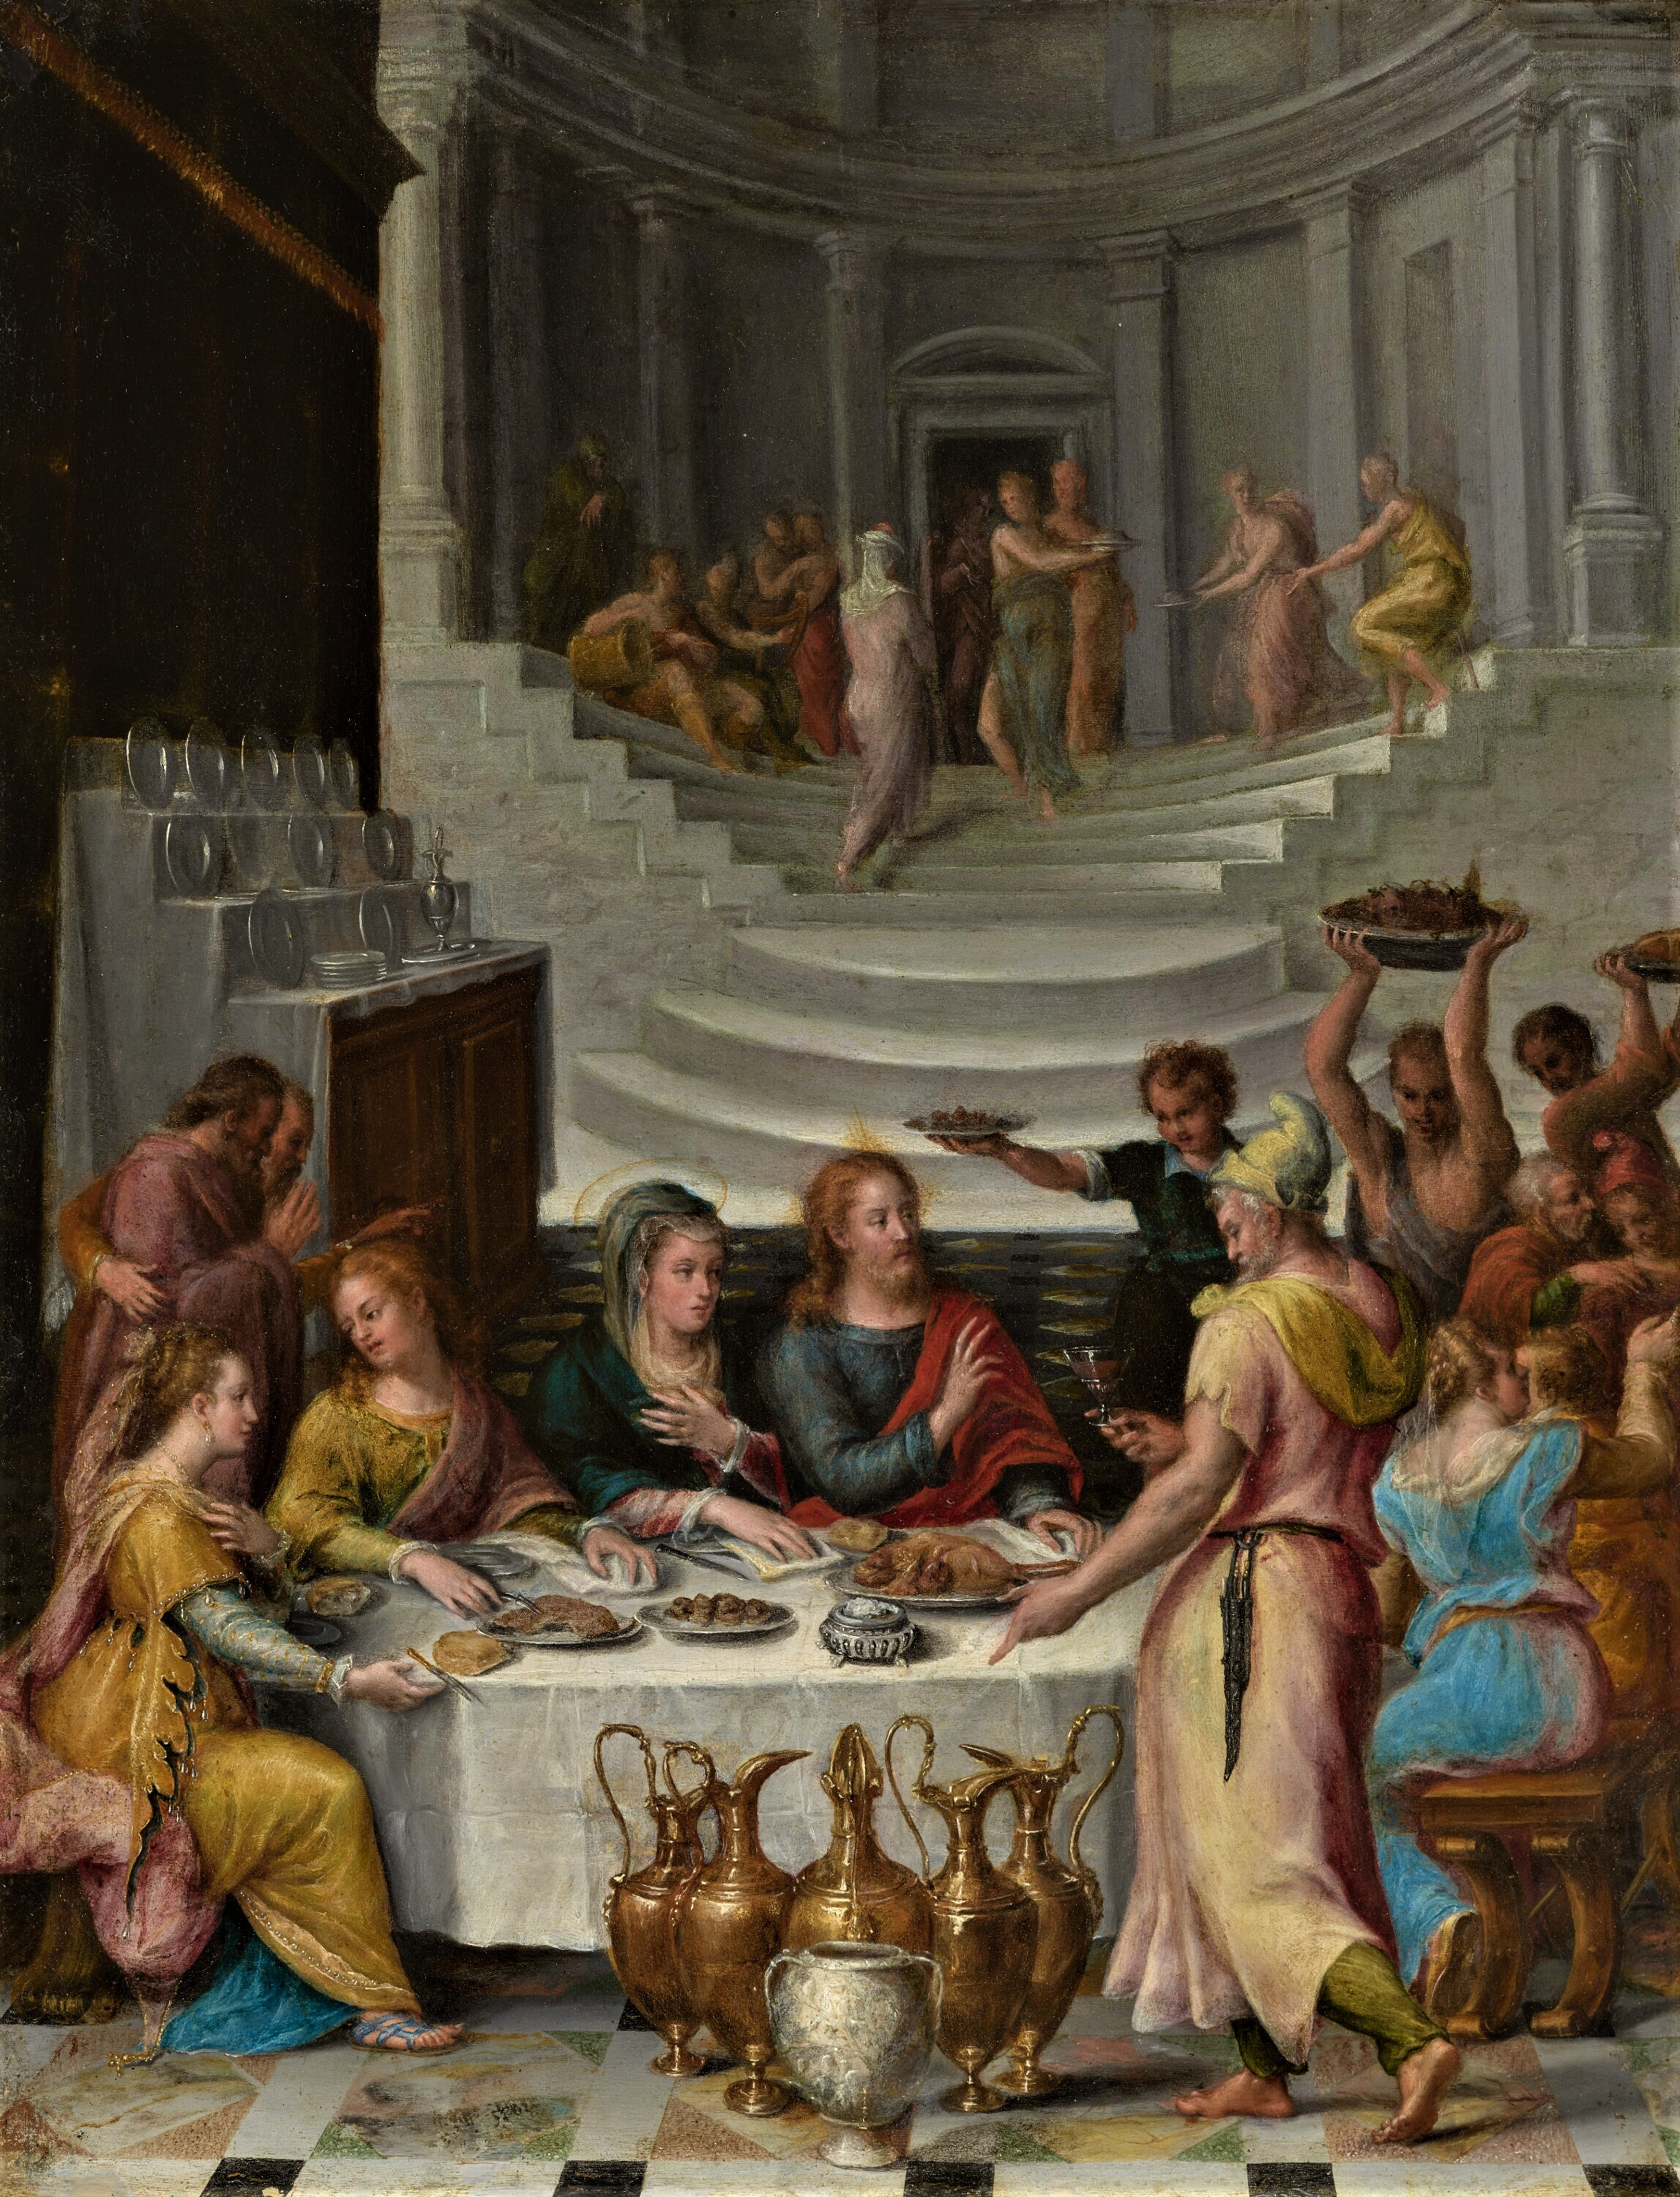

Les Noces de Cana (1575-80)
Dessin préparatoire

Slide 37


Lavinia Fontana : Vierge du Silence (1580)
Agnolo Bronzino : Ste famille Panciatichi (1540)

Slide 38


Présentation de Jésus au Temple (1583)
L’Adoration des Mages (1590).

Slide 39

Le Christ à la colonne

Slide 40


Judith avec la tête d’Holopherne (1600 – Bologne)
Judith avec la tête d’Holopherne (1593 – Bologne)

Slide 41


Slide 42



Slide 43

Visite de la
reine de Saba
à Salomon
(c. 1600)

Slide 44

Allégorie de la Prudence (c. 1590)

Slide 45

Mars et Vénus (1595)

Slide 46


Slide 47

Minerve dénudée (1605)

Slide 48


Lavinia Fontana : Minerve s’habillant (1613)

Slide 49

Vénus et Cupidon

Slide 50

Cléopâtre (1614)

Slide 51


Église de Santa Maria sopra Minerva (Rome)

Slide 52
Vassily Kandinsky, un usurpateur ?
Georgiana Houghton (1814-84) et Hilma Af Klint (1862-1944)
deux femmes peintres qui ont pratiqué l’abstraction avant Kandinsky

Slide 53

Vassily Kandinsky (1866-1944)

Slide 54


Hilma Af Klint (1862-1944)
Série de toiles de 1907

Slide 55

(1915)

Slide 56


Hilma Af Klint (1862-1942) (1915)
Paul Klee (1879-1940) : Pyramide (1930)

Slide 57


Georgiana Houghton (1814-84), Composition avec le portrait de Notre Seigneur Jésus-Christ (1862)

Slide 58


Slide 59


Slide 60


